Slide 1
Grossesse au travail : expériences des candidates, des employées et des travailleuses indépendantes en Belgique : rapport 2017 (c:amaz:13040)
En 2008, l'Institut a fait réaliser une étude sur la discrimination pour motif de grossesse afin dévaluer dans un cadre plus large les plaintes qui lui étaient adressées et destimer l'ampleur du phénomène en Belgique. Cette étude a été publiée sous le titre Grossesse au travail et a été présentée au public en 2010. Le présent rapport détude est le fruit de la nouvelle enquête entreprise par la Vlerick Business School. En confiant cette enquête complémentaire, l'Institut cherchait tout dabord à obtenir une nouvelle mesure du phénomène et à évaluer sil y avait eu la moindre évolution. L'enquête a par ailleurs été étendue en recourant à un échantillon plus vaste, en élargissant la population de l'étude aux travailleuses indépendantes et aux demandeuses demploi et en intégrant également des questions sur la fécondation in vitro.

Slide 2
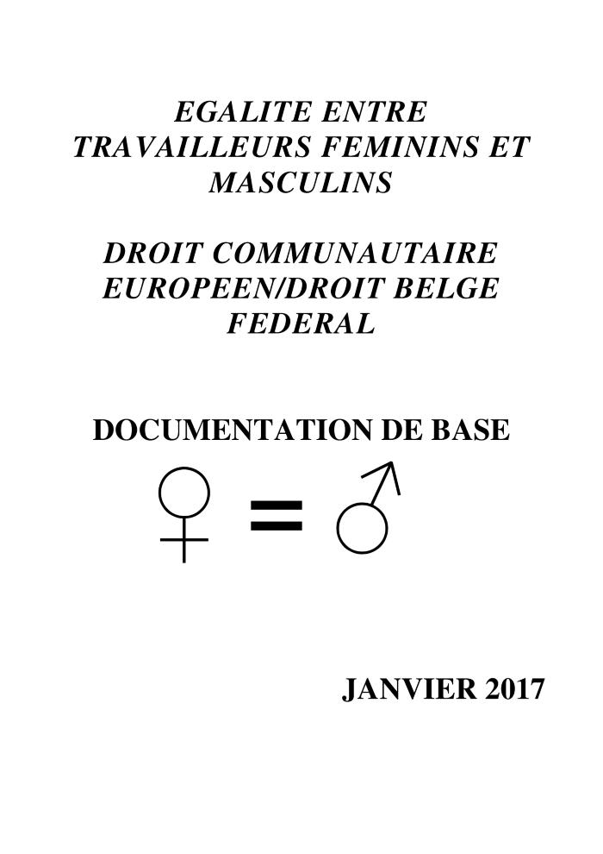
Egalité entre travailleurs féminins et masculins : droit communautaire européen/droit belge fédéral : documentation de base, 2017 (c:amaz:13035)

Slide 3
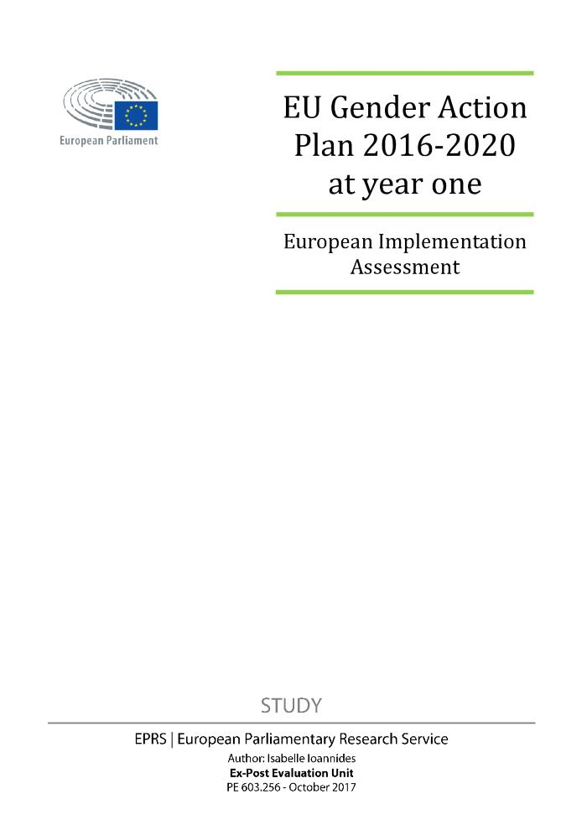
Gender Action Plan 2016-2020 at year one: European Implementation Assessment (c:amaz:7970)
The EU's Gender Action Plan 2016-2020 (referred to as GAP II) is the Unions framework for promoting gender equality and women and girls empowerment in external relations in third and partner countries, as well as in international fora and agendas. GAP II is significant, as it constitutes the manifestation of the principles related to gender parity outlined in the new European Consensus on Development. Its goals are also key to the successful achievement of the Sustainable Development Goals (SDG's). Against this background, this European Implementation Assessment seeks to provide an initial assessment of the strengths and weaknesses of GAP II at its first milestone: the end of its first year of operation in third countries. Given the short timeframe of the evaluation, this study presents some preliminary findings on the achievements and shortcomings in the application of GAP II, but also aims to assess the new framework itself. Moreover, it provides Members with a number of opportunities for action and recommendations for improving EU performance on promoting and protecting gender parity and women's empowerment in partner countries.

Slide 4
Gendered taxes: the interaction of tax policy with gender equality [Equality Working Paper No. WP/22/26] (c:amaz:14714)
This paper provides an overview of the relation between tax policy and gender equality, covering labor, capital and wealth, as well as consumption taxes. It considers implicit and explicit gender biases and corrective taxation. On labor taxes, we discuss the well-established findings on female labor supply and present new empirical work on the impact of household taxation. We also analyze the impact of progressivity on pay gaps and labor supply. On capital and wealth taxation, we discuss the implications of lower effective capital income taxation on the personal income tax burden gap across genders. We show that countries with relatively low female shares of capital income and wealth also tend to tax property and inheritances particularly lightly. On consumption taxes, we cover taxes on female hygiene products and excise taxes, which we assess in relation to externalities and differences in consumption patterns across genders.

Slide 5
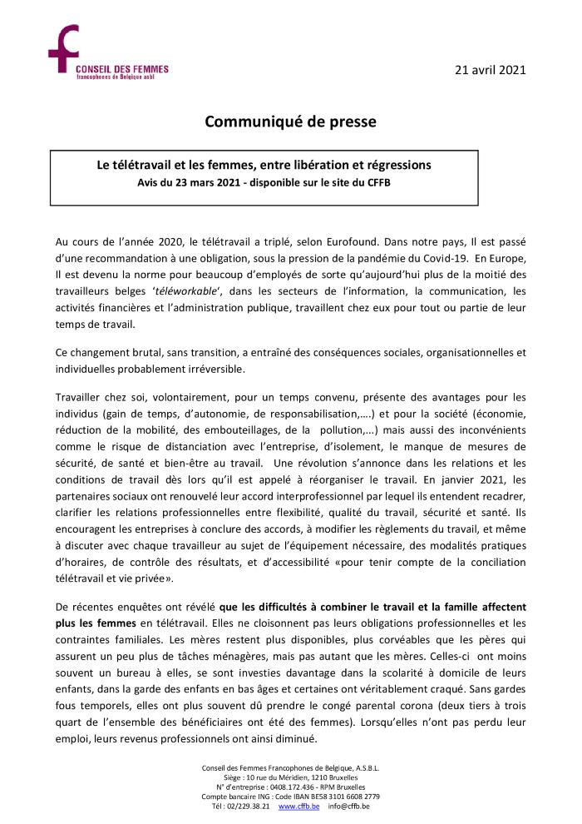
Il y a une vie après le boulot, ou comment vivre déconnecté [Cahiers de la documentation - Bladen voor documentatie - 2017/2] (c:amaz:14591)
Dans le monde actuel du travail, il est devenu impossible de fonctionner sans être connectés. Cette connexion nous rend flexibles, autonomes et nomades. Mais aussi archi-disponibles, hyper-connectés, voire même stressés, irritables, continuellement sur le qui-vive ou insatisfaits. La France est le premier pays au monde qui a osé légiférer sur le « droit à la déconnexion », créant la surprise un peu partout à l'étranger. Ce droit à la déconnexion est-il révélateur d'un problème de grande ampleur ? La digitalisation du monde du travail est-elle en train de rogner notre sphère privée, créant l'impossible retour en arrière ? Mais, pour autant, faut-il à tout prix légiférer un droit qui devrait être une simple question de priorité et de bon sens ? Le droit à un équilibre entre vie privée et vie professionnelle [Source: https://www.abd-bvd.be/fr/cahiers-de-la-documentation/2017-2/]

Slide 6
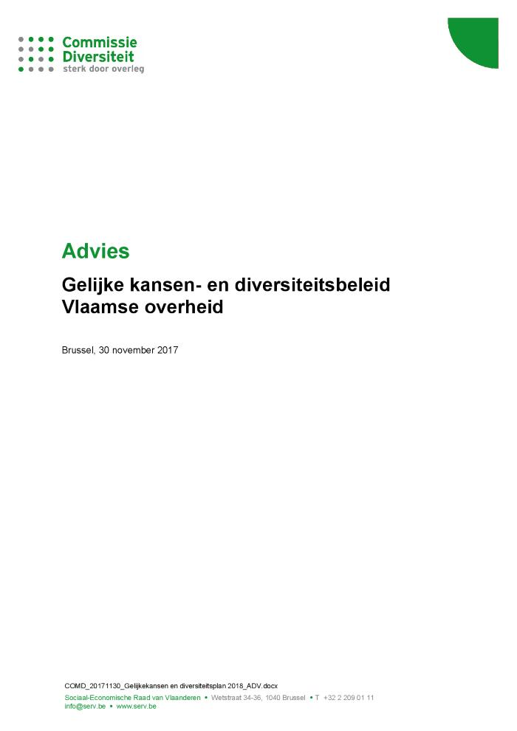
Advies Gelijkekansen- en diversiteitsbeleid Vlaamse overheid (c:amaz:14252)

Slide 7
Tripartiete Beginselverklaring betreffende multinationale ondernemingen en sociaal beleid: aangenomen door de Raad van Bestuur van het Internationaal Arbeidsbureau op zijn 204e zitting (Genève, november 1977) en gewijzigd op zijn 279e (november 2000), 295e (maart 2006) en 329e (maart 2017) zitting (c:amaz:14241)
/docstore/e539ab/1238.pdf

Slide 8
Manuel pour la mise en oevre de plans de diversité dan les pouvoirs locaux bruxellois (c:amaz:14192)

Slide 9
Handleiding voor de toepassing van diversiteitsplannen bij de Brusselse plaatselijke besturen (c:amaz:14191)

Slide 10
Het kind in Vlaanderen 2016 (c:amaz:14181)

Slide 11
WAVE-handbook: prevention and support standards for women survivors of violence: a handbook for the implementation of the Istanbul Convention (c:amaz:14171)
This handbook aims to provide an overview of the key legal developments and practical advances, which the ratification of the Istanbul Convention has made possible. It provides a crucial benchmark of success in the struggle to eliminate violence against women and children in Europe and provides a solid legal framework for the protection and support of women and their children who have experienced abuse.

Slide 12
Rapport annuel 2015-2016 / Conseil Bruxellois de l'Egalité des Femmes et des Hommes (c:amaz:14166)

Slide 13
Jaarverslag 2015-2016 / Brusselse Raad voor Gelijkheid tussen Vrouwen en Mannen (c:amaz:14165)

Slide 14
Regards croisés : rapport bruxellois sur l'état de la pauvreté 2016. (c:amaz:14118)

Slide 15
Aperçus du non-recours aux droits sociaux et de la sous-protection sociale en Région bruxelloise: rapport bruxellois sur l'état de la pauvreté 2016. (c:amaz:14116)

Slide 16
Ombudsvrouw gender vraagt genderevenwicht aan de top Vlaamse overheid (c:amaz:14111)
22 juni 2017 - De telling van het aantal vrouwen en mannen die voor de Vlaamse overheid werken, toont een algemeen genderevenwicht aan. Grote uitzondering zijn de zowat 100 topfuncties: hier is er zelfs een terugtred, die contrasteert met het verscherpte streefcijfer van 40% vrouwen, te behalen tegen 2020. Dit rapport van de Ombudsvrouw gender toont aan dat het een kwestie van willen is om dat cijfer alsnog te bereiken. Willen betekent zichzelf bevragen, durven zoeken naar mogelijke onderliggende benadelende patronen en er iets aan doen, desnoods door een externe blik met specifieke genderexpertise toe te laten. Verder zit de hefboom zonder twijfel in een regel die voorrang verleent aan de kandidaat uit de kansengroep wanneer kandidaten gelijkwaardig zijn, een regel die in de realiteit niet toegepast wordt.

Slide 17
1 Jaar Genderkamer [Zacht als het kan, hard als het moet] (c:amaz:14106)

Slide 18
Inzichten in non take-up van de sociale rechten en in sociale onderbescherming in het Brussels Gewest : Brussels armoederapport 2016. (c:amaz:14095)

Slide 19
Gekruiste blikken : Brussels armoederapport 2016. (c:amaz:14094)

Slide 20
Brussels Armoederapport 2016 (c:amaz:14093)

Slide 21
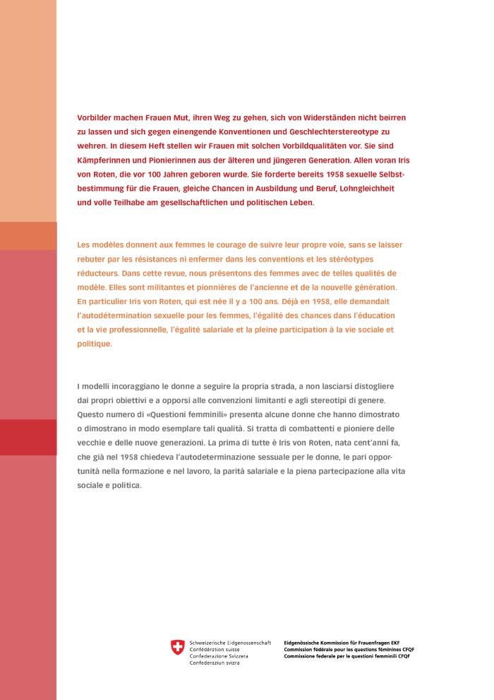
Vorbilder = Modèles = Modelli (c:amaz:14092)
Les modèles donnent aux femmes le courage de suivre leur propre voie, sans se laisser rebuter par les résistances ni enfermer dans les conventions et les stéréotypes réducteurs. Dans cette revue, nous présentons des femmes avec de telles qualités de modèle. Elles sont militantes et pionnières de lancienne et de la nouvelle génération. En particulier Iris von Roten, qui est née il y a 100 ans. Déjà en 1958, elle demandait lautodétermination sexuelle pour les femmes, légalité des chances dans léducation et la vie professionnelle, légalité salariale et la pleine participation à la vie sociale et politique.

Slide 22
Women's sexual and reproductive health and rights in Europe: issue paper (c:amaz:14079)
This Issue Paper addresses the sexual and reproductive health and rights of women in Europe. Despite progress, pervasive gender inequalities continue to affect women in Europe in all areas of life and often have profound effects on their sexual and reproductive health and rights. Laws, policies and practices in Europe still curtail and undermine women's sexual and reproductive health, autonomy, dignity, integrity and decision making in serious ways. Myriad forms of discrimination, violence and coercion persist across the continuum of women's sexual and reproductive lives, including in health care settings.

Slide 23
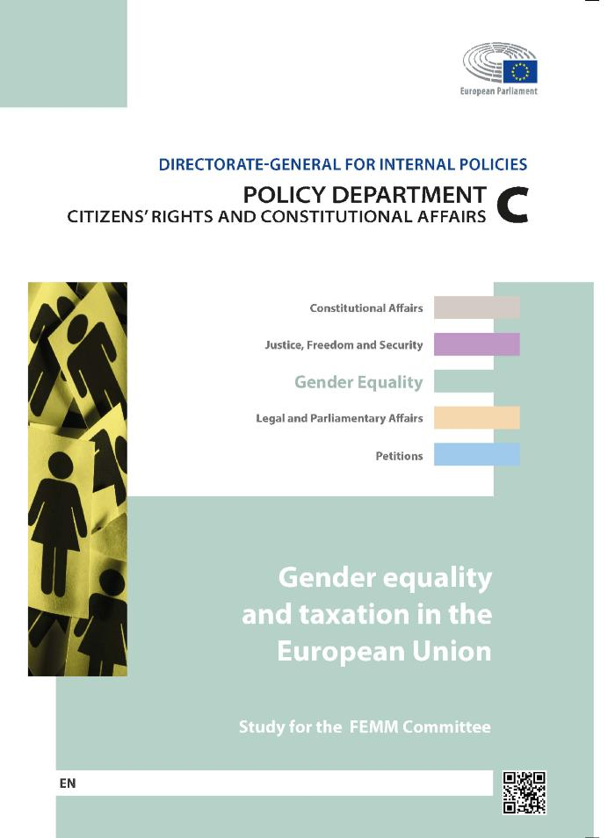
Gender equality and taxation in the European Union (c:amaz:14078)
This study provides an overview over gender aspects in taxation at Member State and EU level. After an outline of gender gaps in socioeconomic realities across Member States, relevant for taxation, the implementation of gender aspects at EU and Member State level and the existing legal approaches and obligations are reviewed critically. Research results on gender-disaggregated effects are presented for the taxation of personal income, corporations and business income, property, and consumption. Finally, the study presents recommendations on how to improve gender equality in taxation.

Slide 24
Report on the implementation of the OECD gender recommendations: some progress on gender equality but much left to do (c:amaz:14075)

Slide 25
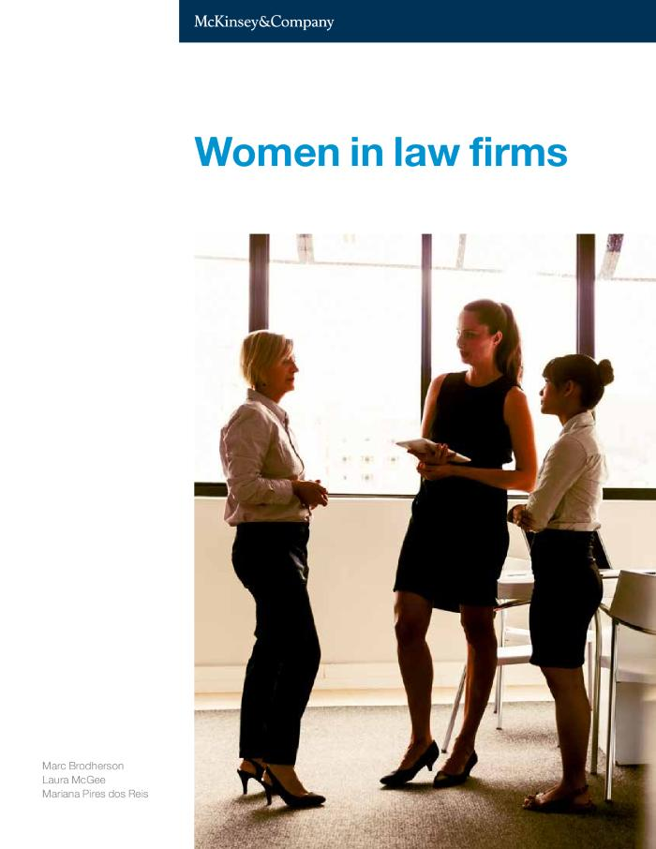
Women in law firms (c:amaz:14034)

Slide 26
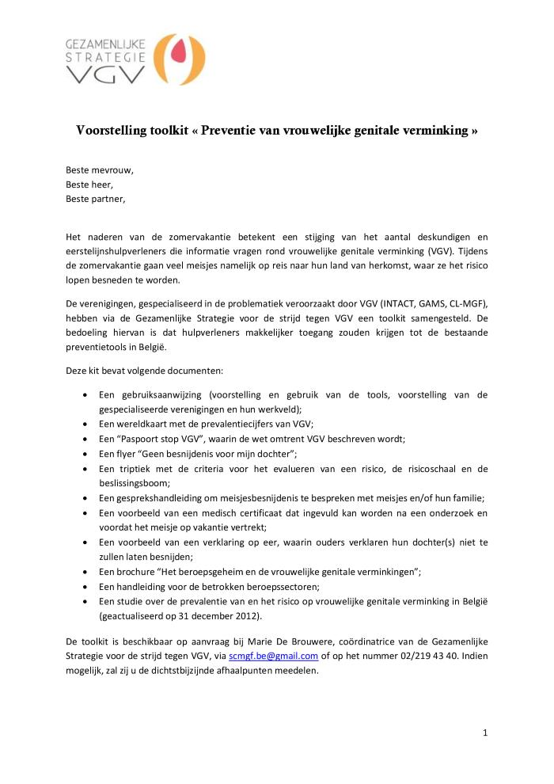
Voorstelling toolkit "Preventie van vrouwelijke genitale verminking" (c:amaz:14032)
Een gebruiksaanwijzing (voorstelling en gebruik van de kit, voorstelling van de gespecialiseerde verenigingen en hun werkveld).

Slide 27
Toolkit "Preventie van vrouwelijke genitale verminking" (c:amaz:14030)
De verenigingen, gespecialiseerd in de strijd tegen VGV (INTACT, GAMS, CL-MGF), hebben via de Gezamenlijke Strategie een toolkit samengesteld. De bedoeling is dat hulpverleners makkelijker toegang zouden krijgen tot de bestaande preventietools in België. Deze kit telt volgende documenten: Een gebruiksaanwijzing (voorstelling en gebruik van de kit, voorstelling van de gespecialiseerde verenigingen en hun werkveld); Een wereldkaart met prevalentiecijfers omtrent VGV; Een Paspoort stop VGV, waarin de wet omtrent VGV herhaald wordt. Een flyer geen besnijdenis voor mijn dochter; Een triptiek met de criteria voor het evalueren van een risico, de risicoladder en de beslissingsboom; Een gesprekshandleiding om meisjesbesnijdenis te bespreken met meisjes en/of hun familie; Een voorbeeld van een medisch certificaat dat kan ingevuld worden na onderzoek, voor vertrek op vakantie; Een voorbeeld van een verklaring op eer, waarin men verklaart zijn kind niet te zullen besnijden (beschikbaar op aanvraag); Een brochure het beroepsgeheim en de vrouwelijke genitale verminkingen; Een handleiding voor de betrokken beroepssectoren; Een studie over de prevalentie van en het risico op vrouwelijke genitale verminking in België (geactualiseerd op 31 december 2012);

Slide 28
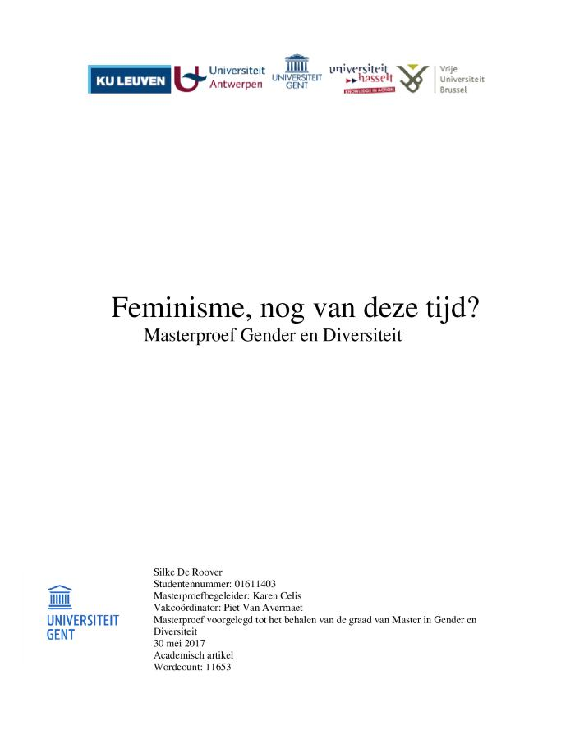
Feminisme: nog van deze tijd?: masterproef gender en diversiteit (c:amaz:14028)
Deze studie onderzoekt het beeld dat vandaag de dag rond feminisme heerst. Uit onderzoek blijkt dat de hoofdreden om jezelf geen feminist te noemen de negatieve connotatie is, maar wat deze connotatie juist inhoudt is niet geweten. Het is echter wel belangrijk dat mensen zich gaan identificeren als feminist, om de doelen van het feminisme te kunnen bereiken. De onderzoeksvraag luidt welke connotatie geven studenten burgerlijk ingenieur en studenten psychologie aan de Katholieke Universiteit Leuven aan feminisme. Dit wordt onderzocht door middel van een kwalitatief onderzoek bij 44 studenten burgerlijk ingenieur of psychologie. De resultaten wijzen erop dat we hierbij geen verschillen terugvinden tussen de twee studierichtingen en dat er relatief weinig verschillen zijn tussen man en vrouw. Ongeveer de helft van de participanten rapporteerden zowel positieve als negatieve connotaties, iets minder dan een kwart rapporteerden enkel positieve connotaties en een laatste kwart rapporteerden enkel negatieve connotaties. Verder hadden bijna de helft van de participanten twijfels over de term en een deel opteerde zelfs voor een verandering van de term. Tot slot wou maar een kwart van de participanten zichzelf feminist noemen en nog minder zag zichzelf ooit actief met feminisme bezig zijn. Deze studie toont dat er nog een lange weg te gaan is voor het feminisme, maar dat het niet onmogelijk is. Het onderzoek geeft aanknopingspunten en ideeën van hoe het feminisme zichzelf optimaal op de politieke kaart kan zetten.

Slide 29
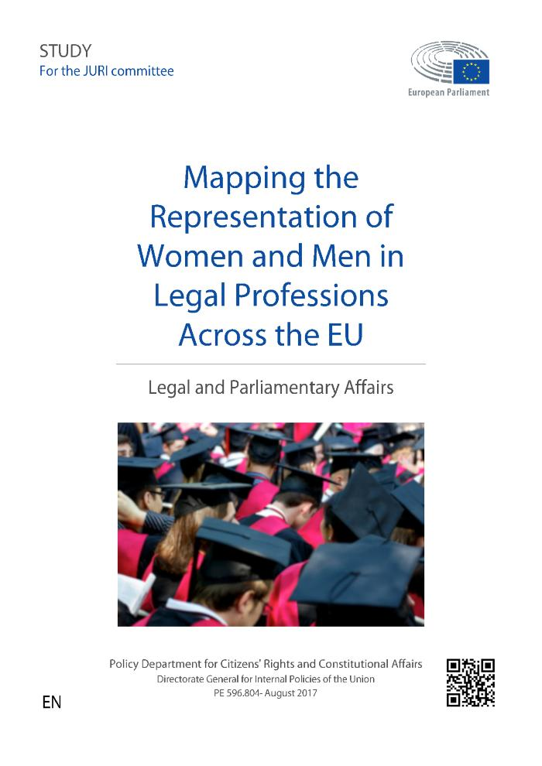
Mapping the representation of women and men in legal professions across the EU (c:amaz:14025)
Upon request by the Committee on Legal Affairs, this study analysis is mapping across all 28 EU Member States the representation of women and men in legal professions. The aim of this study is to identify areas where women or men are currently underrepresented and to analyse the underlying reasons and constraints.

Slide 30
Globaal veiligheids- en preventieplan van het Brussels Hoofdstedelijk Gewest (c:amaz:14005)

Slide 31
Lutte contre la violence de genre en milieu scolaire : orientations mondiales (c:amaz:13999)

Slide 32
The state of the world's children 2017 : children in a digital world (c:amaz:13985)

Slide 33
The state of the world's children 2017 : children in a digital world (Summary) (c:amaz:13984)

Slide 34
La situation des enfants dans le monde 2017 : Les enfants dans un monde numérique (Résumé) (c:amaz:13983)

Slide 35
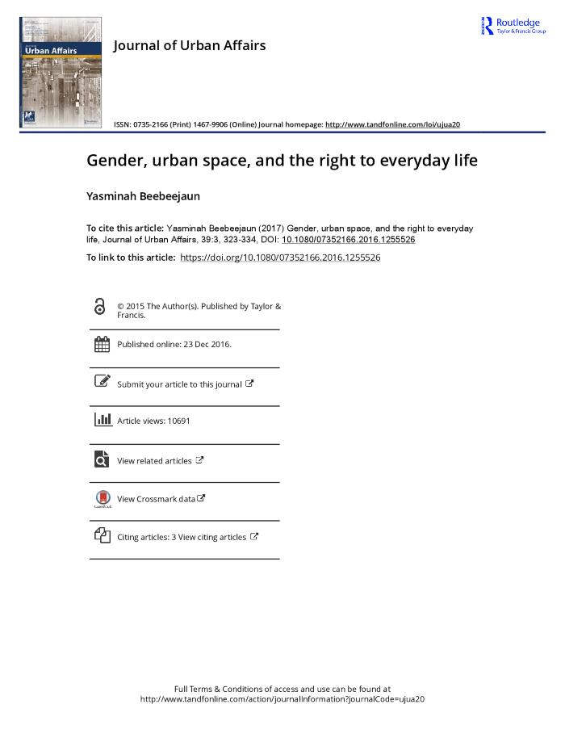
Gender, urban space, and the right to everyday life (c:amaz:13979)

Slide 36
Enquête violences et rapports de genre (Virage) : : présentation de l'enquête Virage et premiers résultats sur les violences sexuelles (c:amaz:13978)

Slide 37
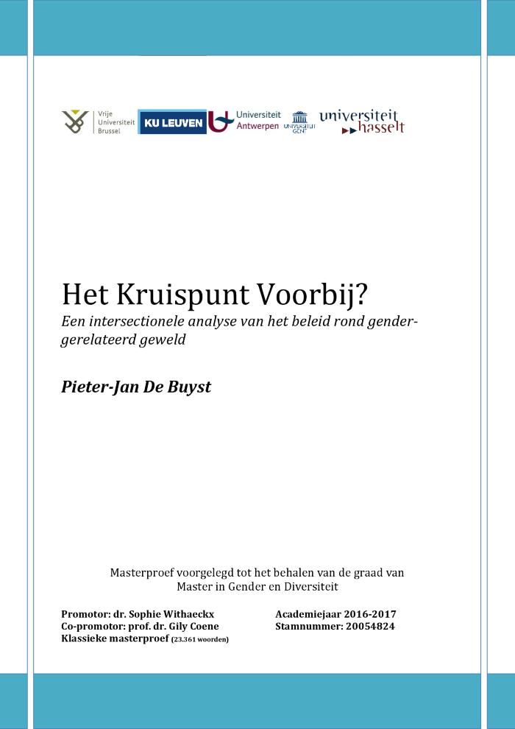
Het kruispunt voorbij? : een intersectionele analyse van het beleid rond gender-gerelateerd geweld [Masterproef voorgelegd tot het behalen van de graad van Master in Gender en Diversiteit] (c:amaz:13970)

Slide 38
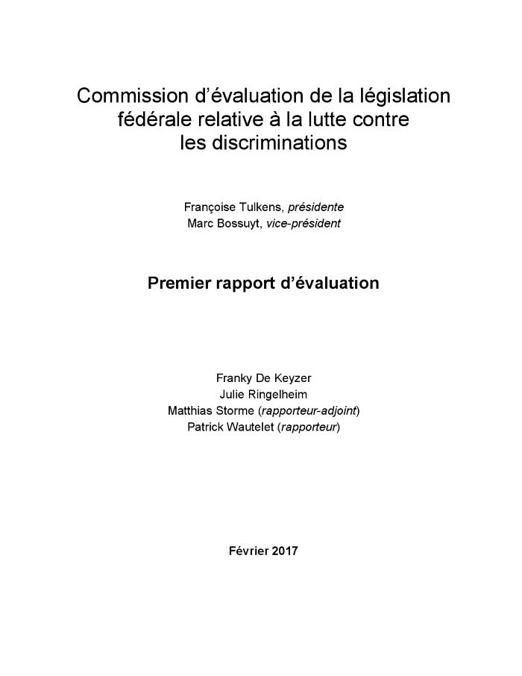
Commission d'évaluation de la législation fédérale relative à la lutte contre les discriminations : premier rapport d'évaluation (c:amaz:13968)

Slide 39
Analyse des résultats obtenus dans le cadre de l'appel à témoignages sur le sexisme vécu dans l'espace. (c:amaz:13967)

Slide 40
Parcours éducatifs / professionnels et impacts financiers à long terme pour les femmes (c:amaz:13966)

Slide 41
Disrupting the continuum of violence against women and girls (c:amaz:13962)

Slide 42
Rapport intermédiaire des marches exploratoires à Namur Mars 2017 (c:amaz:13955)

Slide 43
Gezocht: ondernemer (v): ondernemerschap in intersectioneel perspectief [Mind her business] (c:amaz:13950)
Voor het actie-onderzoek waar dit rapport het resultaat van is, sprak ella met onderneemsters met een migratieachtergrond in Vlaanderen en Brussel. Wat voor zelfstandige activiteit willen zij starten, waarom overwegen zij zelfstandig ondernemerschap, zijn zij vertrouwd met het aanbod voor startende ondernemers, waar kloppen zij aan voor informatie en ondersteuning en hebben zij noden waar het huidige aanbod (nog) niet aan beantwoordt? Aan de hand van gesprekken met vrouwelijke (pre-)starters met een migratieachtergrond, interviews met medewerk.st.ers van generieke ondernemersorganisaties en projecten en initiatieven voor doelgroepen én literatuuronderzoek, wil ella nagaan in hoeverre de initiële hypothese die zij in 2015 formuleerden, klopt. ella vertrekt daarbij steeds vanuit de positie en verhalen van de bevraagde en geïnterviewde onderneemsters. De initiële hypothese van ella uit 2015 valt uiteen in twee vragen: (1) Is het zo dat het huidige aanbod voor (pre-)startende ondernemers zich primair richt op vrouwen enerzijds en mensen met een migratieachtergrond anderzijds en dat de assen gender en etniciteit niet systematisch gekruist worden? (2) In hoeverre worden vrouwelijke (aspirant-)ondernemers met een migratieachtergrond bereikt en bediend door het aanbod voor startende ondernemers? De bovenstaande vragen worden aan het einde van het rapport, na een overzicht van de ruimere context en de belangrijkste bevindingen van het kwalitatieve actie-onderzoek, beantwoord.

Slide 44
A study on sexism in schools and how we tackle it (c:amaz:13943)

Slide 45
Les femmes dans l'industrie cinématographique en FWB 2010-2015 (c:amaz:13939)

Slide 46
La place des femmes dans l'industrie cinématographique en Belgique francophone (c:amaz:13938)

Slide 47
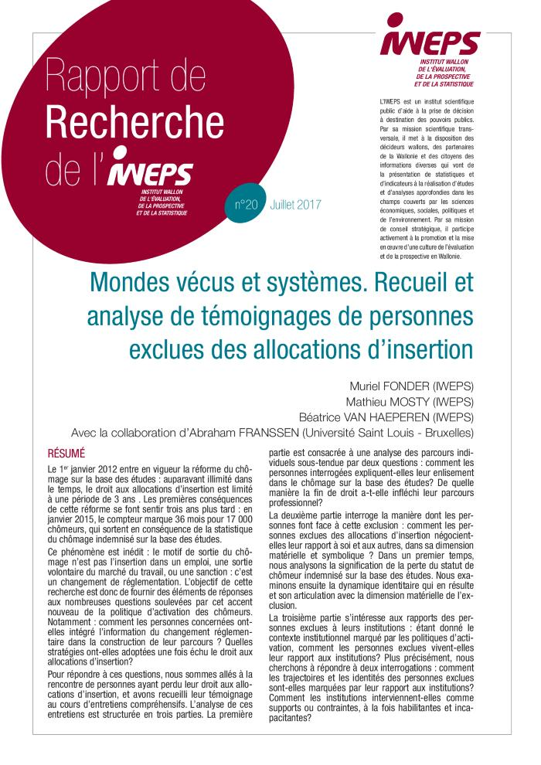
Mondes vécus et systèmes. Recueil et analyse de témoignages de personnes exclues des allocations d'insertion;Rapport de recherche de l'IWEPS n° 20 (c:amaz:13936)

Slide 48
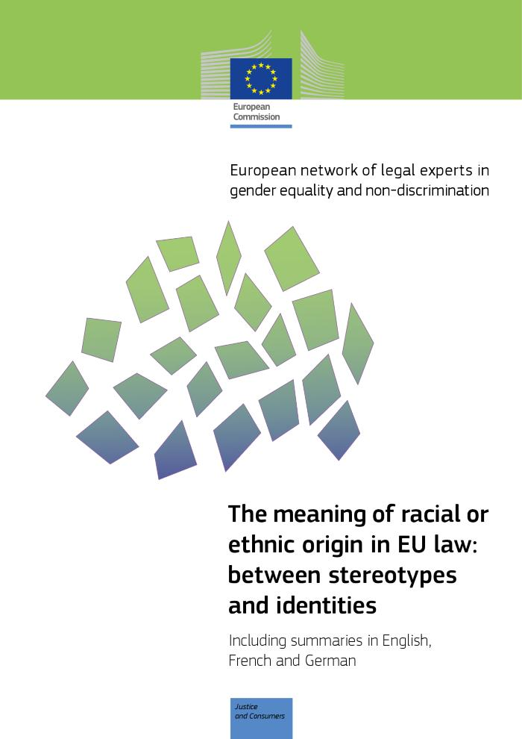
The meaning of racial or ethnic origin in EU law: between stereotypes and identities (c:amaz:13932)

Slide 49
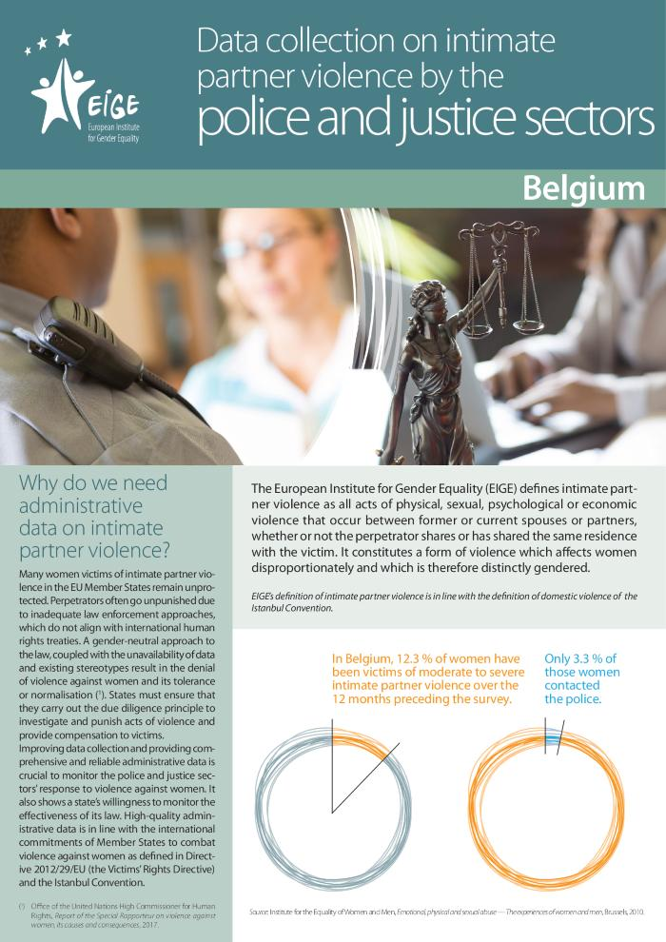
Data collection on intimate partner violence by the police and justice sectors (c:amaz:13915)

Slide 50
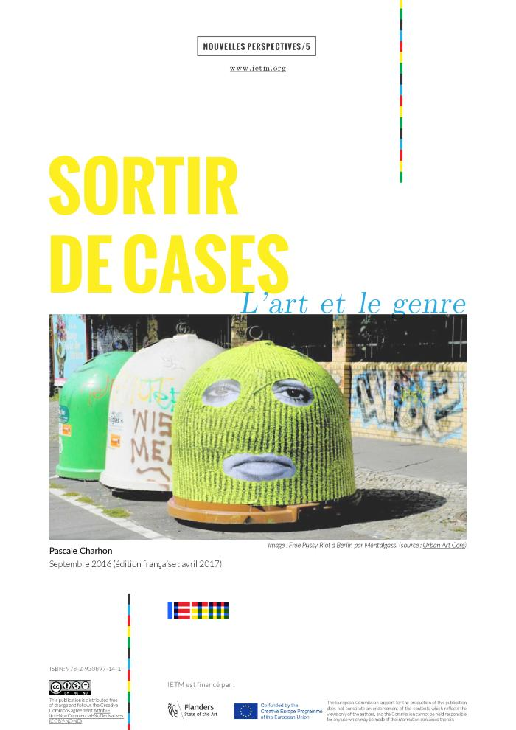
Nouvelles Perspectives sur l'art et le genre (c:amaz:13913)

Slide 51
Dossier: ondernemen in kruispuntperspectief [Mind her business] (c:amaz:13904)

Slide 52
#HerNetherRights: Resource Pack on ending online violence against women & girls in Europe (c:amaz:13898)

Slide 53
#HerNetherRights: mapping the state of online violence against women & girls in Europe (c:amaz:13897)

Slide 54
J'ai plus de 55 ans et j'assure ma sécurité (c:amaz:13883)

Slide 55
Vers un meilleur avenir pour les femmes au travail : Ce qu'en pensent les femmes et les hommes (c:amaz:13881)

Slide 56
Emploi et questions sociales dans le monde : tendances pour les femmes 2017 (c:amaz:13871)

Slide 57
Rapport mondial sur les salaires 2016/2017 : les inégalités salariales au travail (c:amaz:13870)

Slide 58
MP en bref n° 4 (c:amaz:13869)

Slide 59
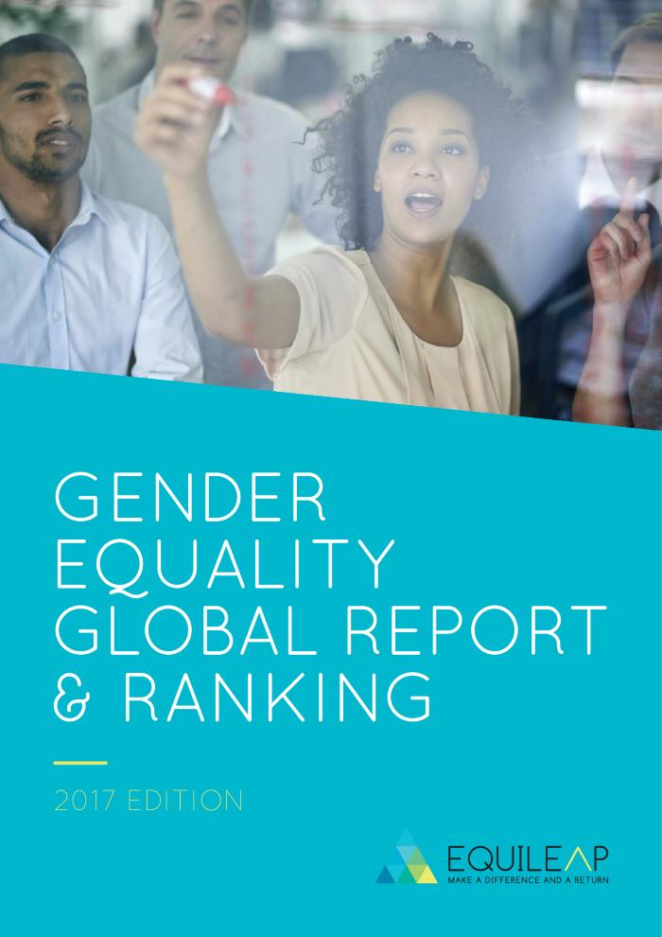
Gender equality global report & ranking : 2017 Edition (c:amaz:13864)

Slide 60
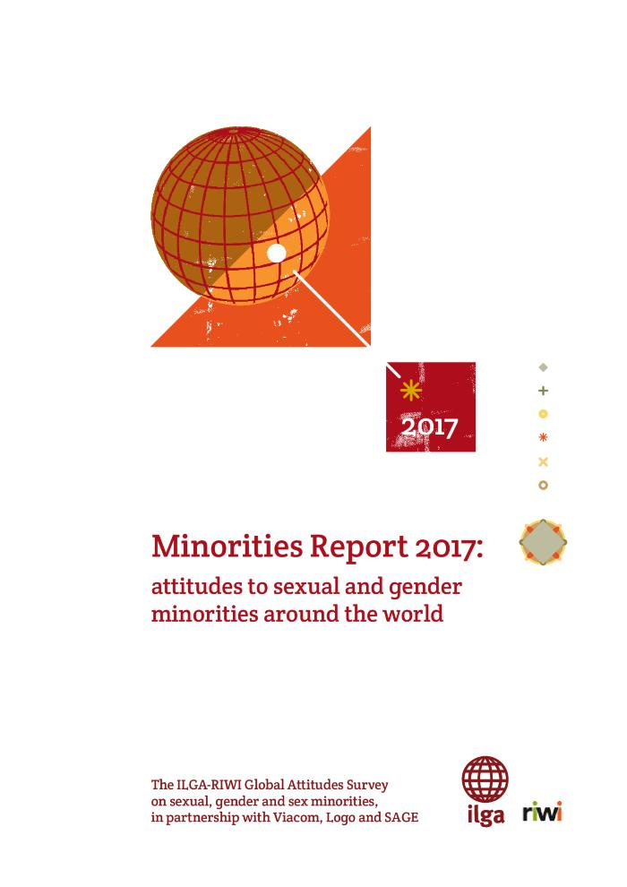
Minorities Report 2017: attitudes to sexual and gender minorities around the world (c:amaz:13858)

Slide 61
A world survey of sexual orientation laws : criminalisation, protection and recognition (c:amaz:13856)

Slide 62
Une enquête mondiale sur le droit à l'orientation sexuelle : criminalisation, protection et reconnaissance (c:amaz:13855)

Slide 63
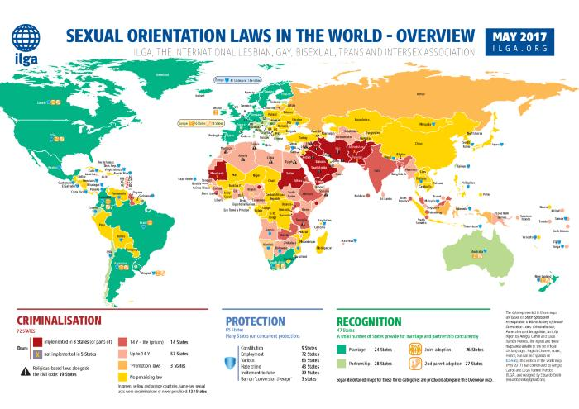
Sexual orientation laws in the world - overview (c:amaz:13854)

Slide 64
Droit à l'orientation sexuelle dans le monde - vue d'ensemble (c:amaz:13853)

Slide 65
Trans legal mapping report : recognition before the law 2017 (c:amaz:13852)

Slide 66
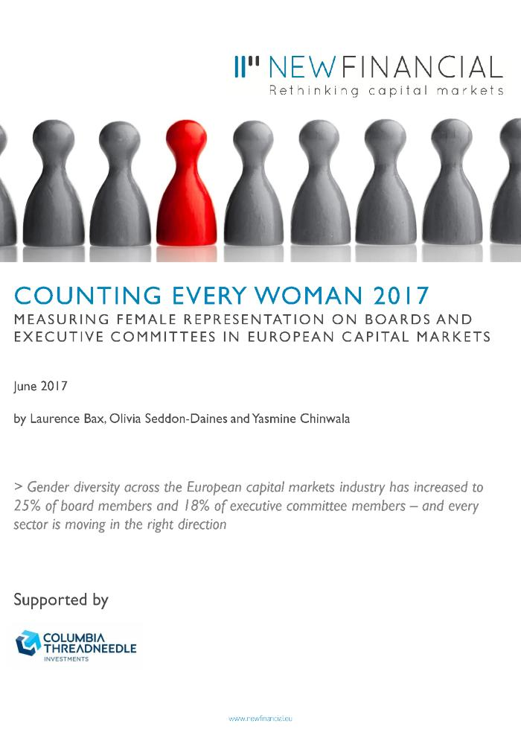
Counting every woman 2017 : measuring female representation on boards and executive committees in European capital markets (c:amaz:13846)

Slide 67
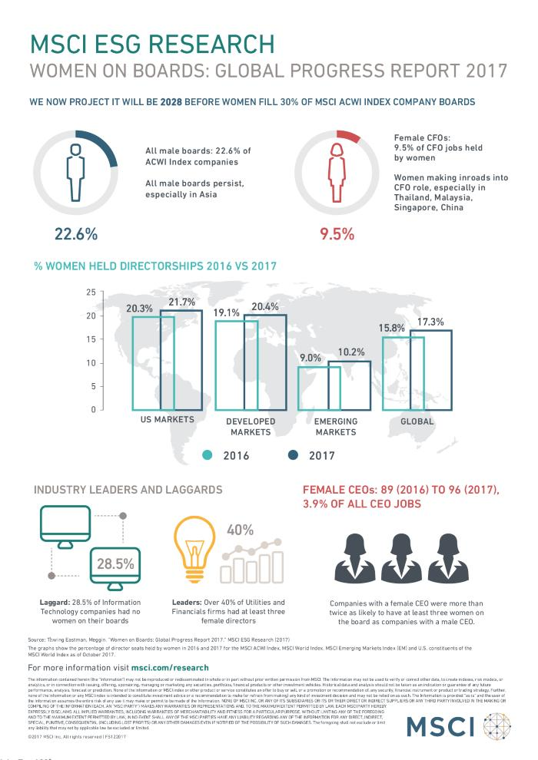
Women on boards : global progress report 2017 [Infographic] (c:amaz:13845)

Slide 68
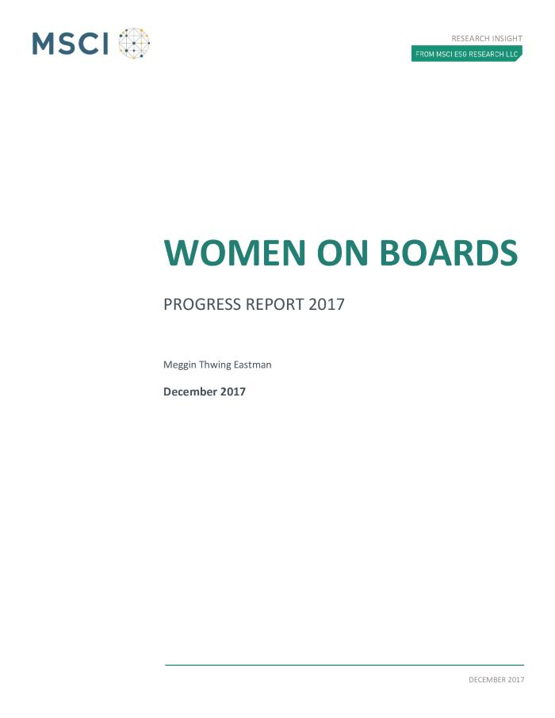
Women on boards : progress report 2017 (c:amaz:13844)

Slide 69
Women Matter : Time to accelerate : Ten years of insights into gender diversity (2007-2017) (c:amaz:13840)

Slide 70
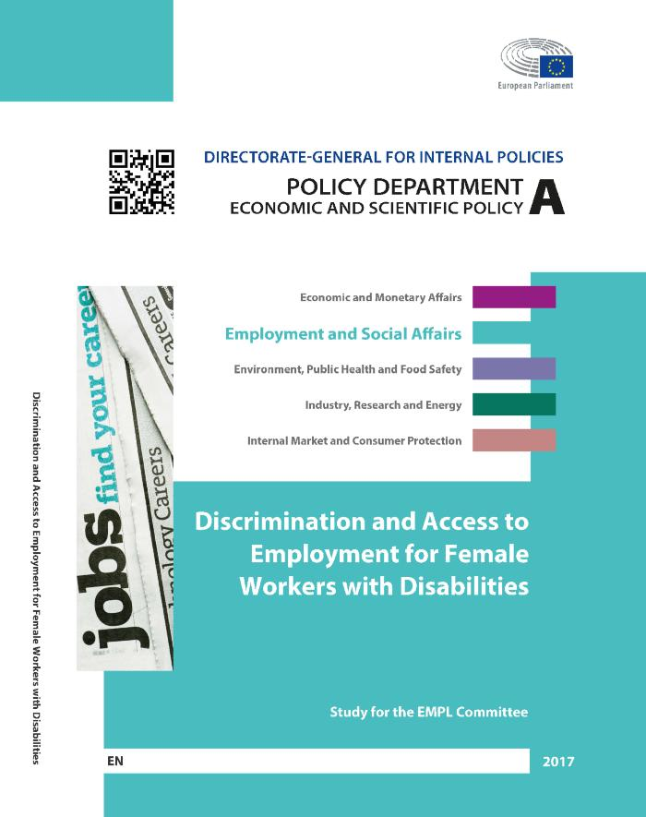
Discrimination and access to employment for female workers with disabilities : study for the EMPL Committee (c:amaz:13839)

Slide 71
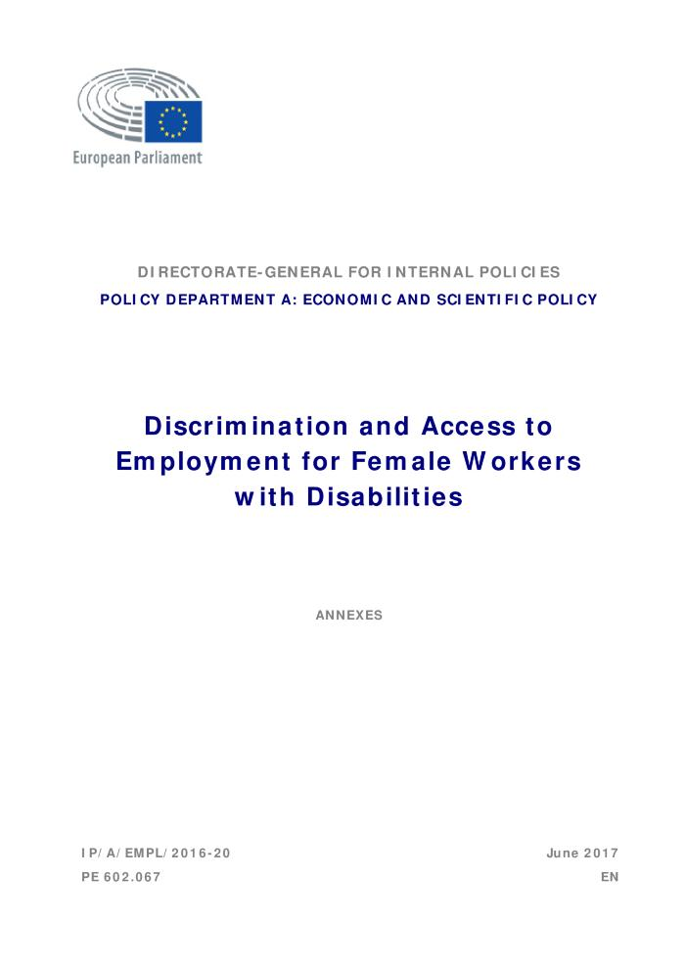
Discrimination and access to employment for female workers with disabilities : annexes (c:amaz:13837)

Slide 72
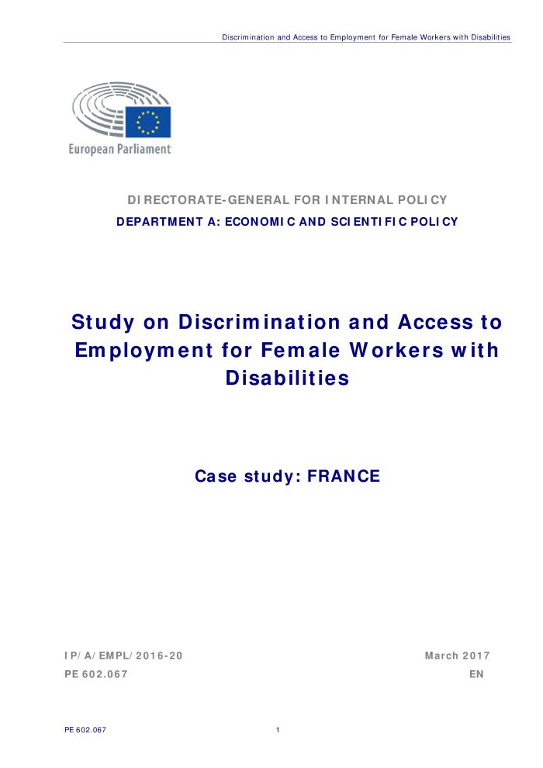
Discrimination and access to employment for female workers with disabilities : case study : France (c:amaz:13836)

Slide 73
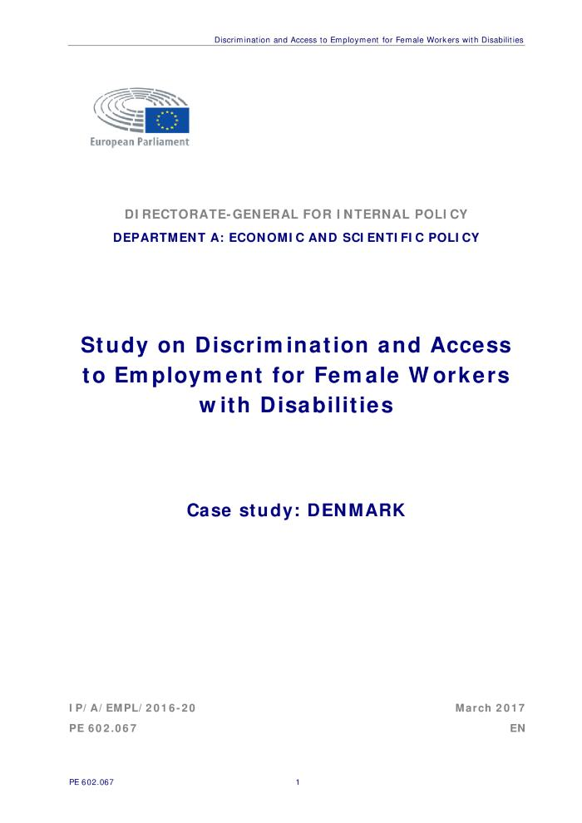
Discrimination and access to employment for female workers with disabilities : case study : Denmark (c:amaz:13835)

Slide 74
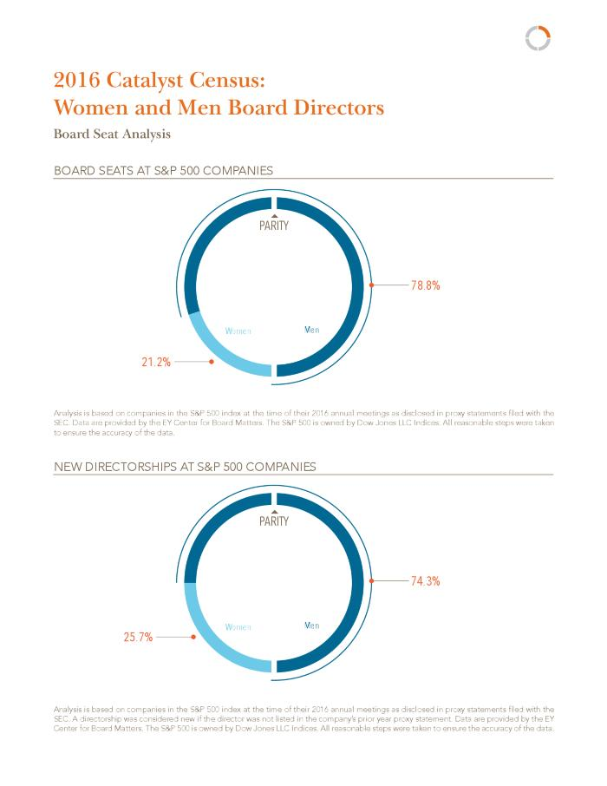
2016 Catalyst Census : Women and Men Board Directors (c:amaz:13834)

Slide 75
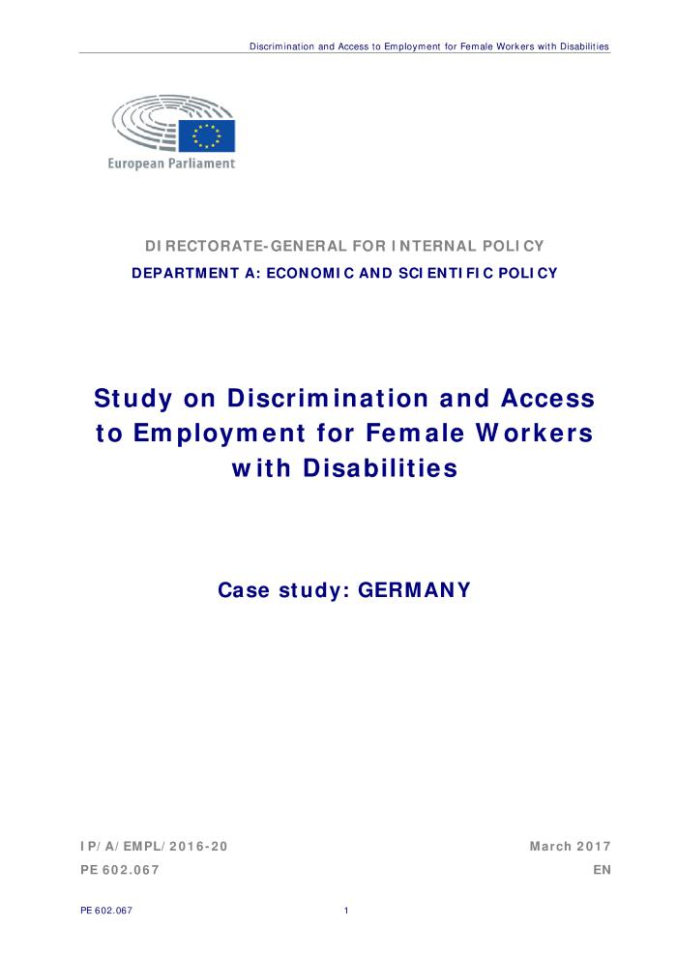
Discrimination and access to employment for female workers with disabilities : case study : Germany (c:amaz:13833)

Slide 76
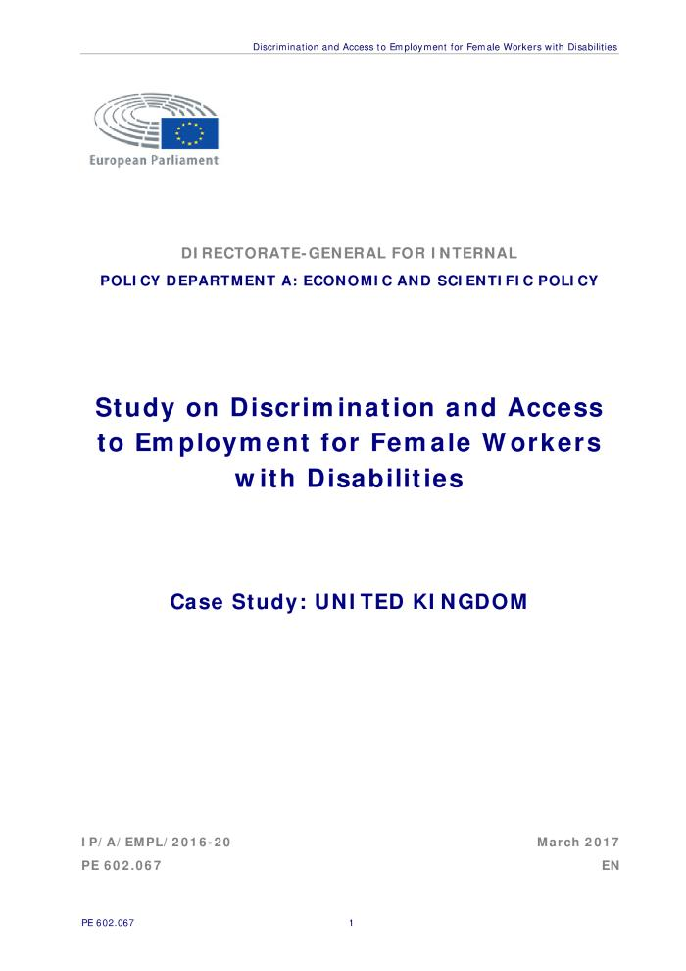
Discrimination and access to employment for female workers with disabilities : case study : United Kingdom (c:amaz:13832)

Slide 77
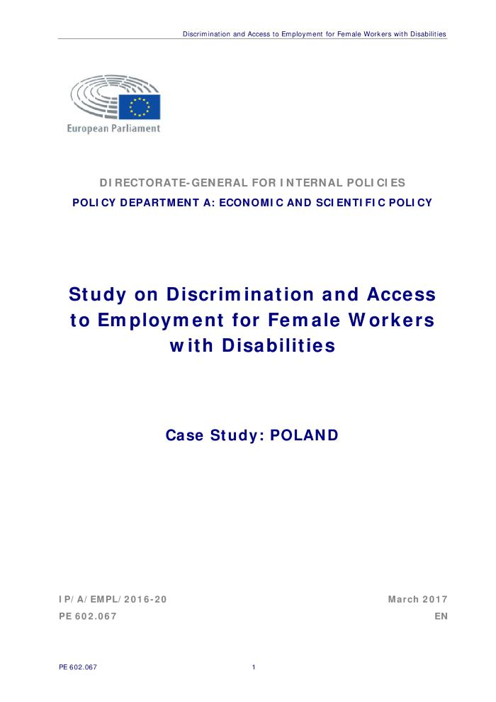
Discrimination and access to employment for female workers with disabilities : case study : Poland (c:amaz:13830)

Slide 78
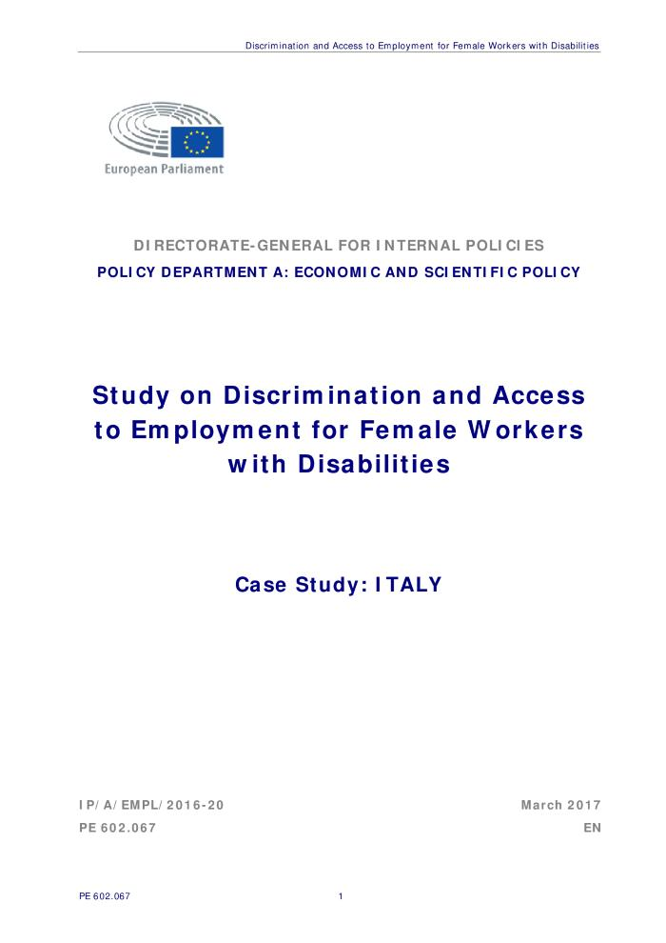
Discrimination and access to employment for female workers with disabilities : case study : Italy (c:amaz:13829)

Slide 79
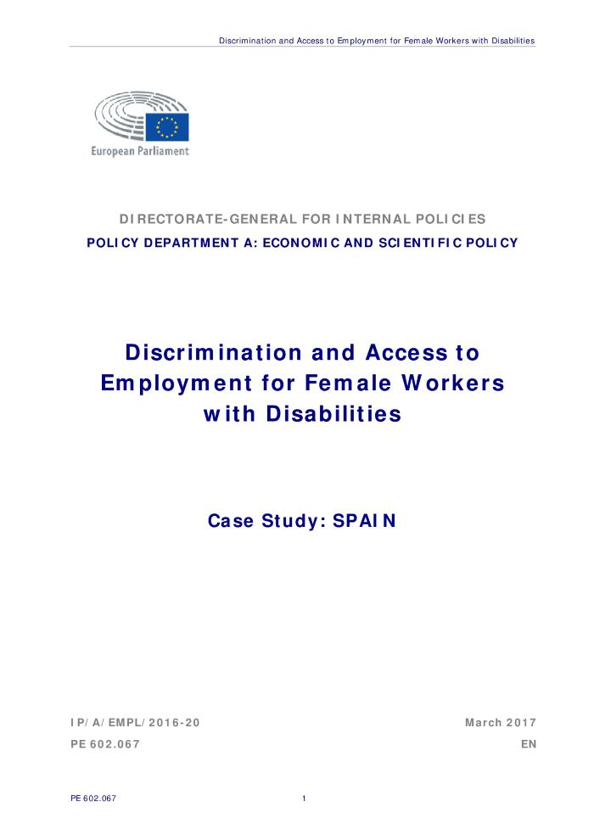
Discrimination and access to employment for female workers with disabilities : case study : Spain (c:amaz:13827)

Slide 80
Women in the boardroom : A global perspective (c:amaz:13822)

Slide 81
Glossary of definitions of rape, femicide and intimate partner violence (c:amaz:13820)

Slide 82
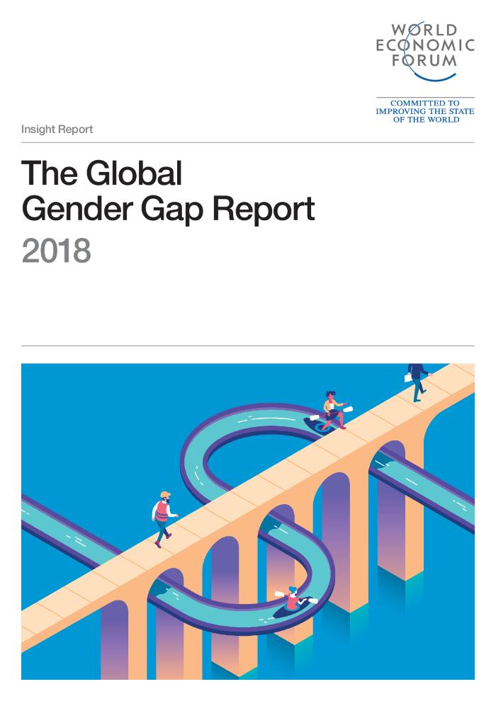
The Global Gender Gap : report 2018 (c:amaz:13805)

Slide 83
Miriam : empowerment des femmes monoparentales au CPAS : Rapport final décembre 2017 (c:amaz:13796)

Slide 84
European statistics for European policies : a wealth of data to underpin the Commission's priorities (c:amaz:13787)

Slide 85
Filiations et parentalités : retour sur la matinée du 18 février 2017 organisée par la Ligue des familles et le délégué général aux droits des enfants (c:amaz:13786)

Slide 86
La santé financière du SECAL en 2017 (c:amaz:13785)

Slide 87
Familles monoparentales et rentes alimentaires (Partie 1) [Retour sur le colloque du 21 avril 2017 de la Ligue des familles] (c:amaz:13784)

Slide 88
Ce qui a marqué la Ligue des familles en 2016 : Rétrospective 2016 - Perspectives 2017 (c:amaz:13783)

Slide 89
Ce qui change pour les parents en 2017 (c:amaz:13782)

Slide 90
« Parents mobiles » : les engagements de la Ligue des familles (c:amaz:13781)

Slide 91
Parents indépendants : les difficultés de conciliation vie familiale / vie professionnelle [Résultats de l'enquête de la Ligue des familles] (c:amaz:13779)

Slide 92
Accueil de la petite enfance : vers une centralisation des inscriptions en Fédération Wallonie-Bruxelles ? (c:amaz:13778)

Slide 93
Le viol dans le couple (c:amaz:13773)

Slide 94
Empowerment door taal?: ervaringen van vrouwen met lessen Nederlands als tweede taal of NT2 (c:amaz:13767)
Het dossier bestaat uit 6 luiken die voorafgegaan worden door achtergrondinformatie over het opzet van het verkennend onderzoek. Na de omschrijving van de methodologie en dataverzameling wordt er een (summier) overzicht gegeven van het NT2-aanbod voor volwassenen. Nadien wordt er stilgestaan bij het rapport (van 2016) over NT2 van de onderwijsinspectie. Vervolgens worden onderzocht: (1) de ervaringen van vrouwen met de lessen NT2, gevolgd door hun (2) ervaringen met het leren en (3) het oefenen en leren van Nederlands buiten de lessen NT2. Een vijfde reeks bevindingen gaan over de (4) ervaringen van vrouwen met de overgang van NT2 naar trajecten naar betaald werk, opleidingen etc. Daarna volgen (5) enkele belangrijke bevindingen met betrekking tot het NT2-beleid. Het dossier eindigt met enkele (6) conclusies en aanbevelingen.

Slide 95
L'accueil extrascolaire : quels rôles peuvent jouer les communes pour répondre aux besoins des parents en matière d'accueil extrascolaire ? (c:amaz:13766)

Slide 96
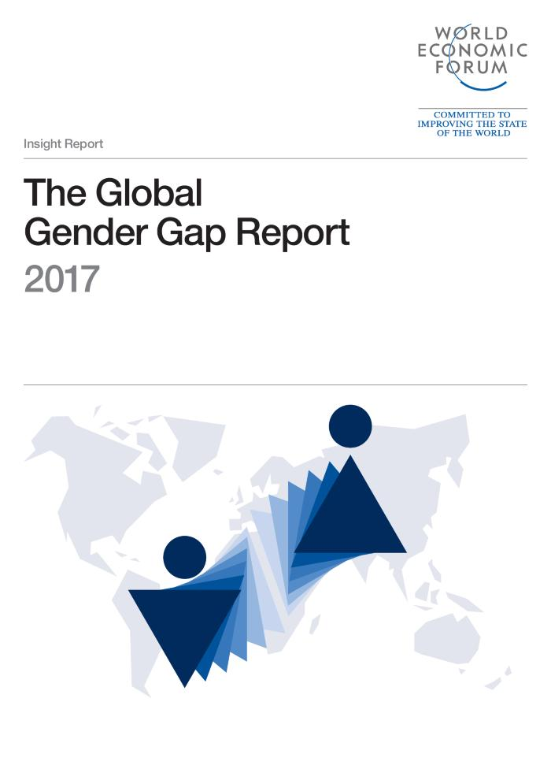
The Global Gender Gap : report 2017 (c:amaz:13765)

Slide 97
La contraception : les moyens pour une sexualité en toute confiance (c:amaz:13753)

Slide 98
La Conception Universelle ou la société « taille unique » : vers une société inclusive des différences (c:amaz:13751)

Slide 99
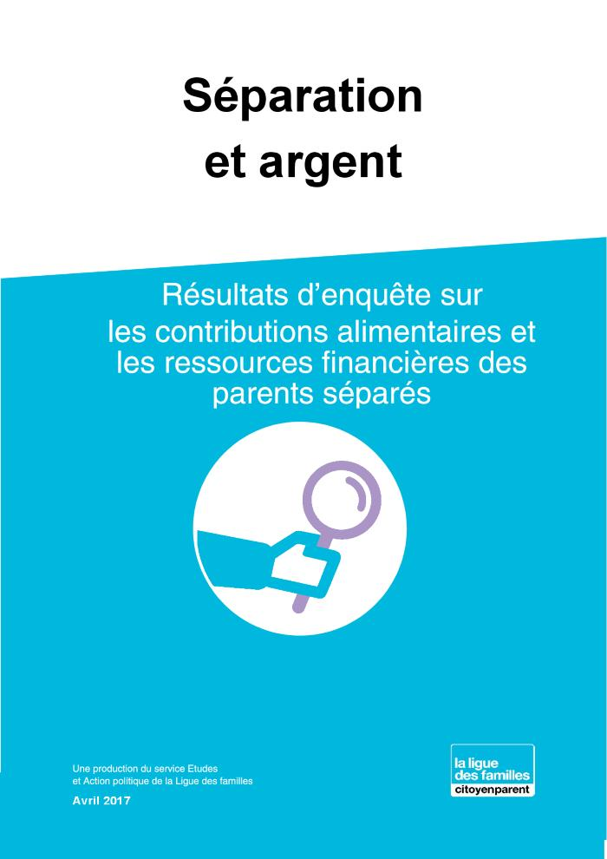
Séparation et argent [Résultats d'enquête sur les contributions alimentaires et les ressources financières des parents séparés] (c:amaz:13750)

Slide 100
Pour un accès aux études supérieures plus juste et inclusif (c:amaz:13749)

Slide 101
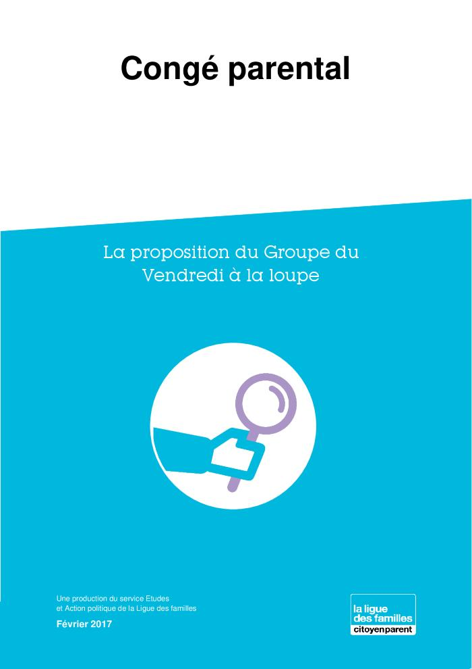
Congé parental : la proposition du Groupe du Vendredi à la loupe (c:amaz:13748)

Slide 102
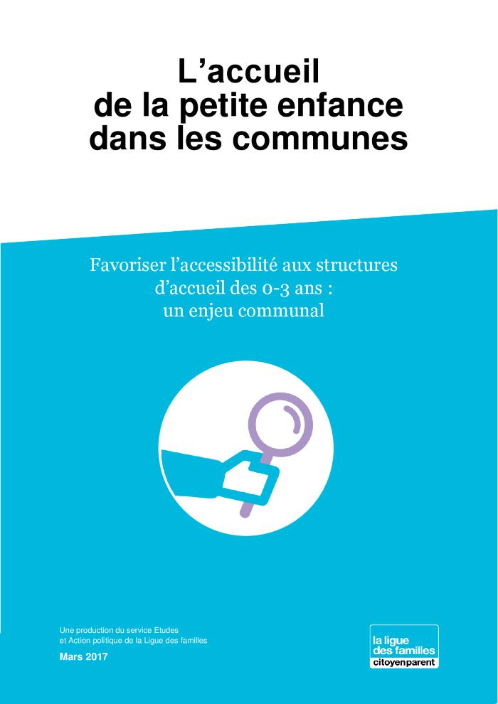
L'accueil de la petite enfance dans les communes (c:amaz:13747)

Slide 103
Quelle politique contre le cumul des discriminations ? (c:amaz:13746)

Slide 104
La Fédération Wallonie-Bruxelles en chiffres 2017 (c:amaz:13745)

Slide 105
Bonnes, chics, mauvais genre : le harcèlement (c:amaz:13741)

Slide 106
Mère sur le fil... Tension de dépendance à haut risque : plaidoyer pour l'autonomie de toutes les mères ! (c:amaz:13740)

Slide 107
Trois arguments qui ne seraient pas de droite contre le revenu universel (c:amaz:13739)

Slide 108
Plus de mixité dans les métiers de l'informatique (c:amaz:13699)

Slide 109
Council of Europe Recommendation on Gender Equality in the Audiovisual Sector: aiming for 5♀ | 5♂ by 2020 (c:amaz:13690)

Slide 110
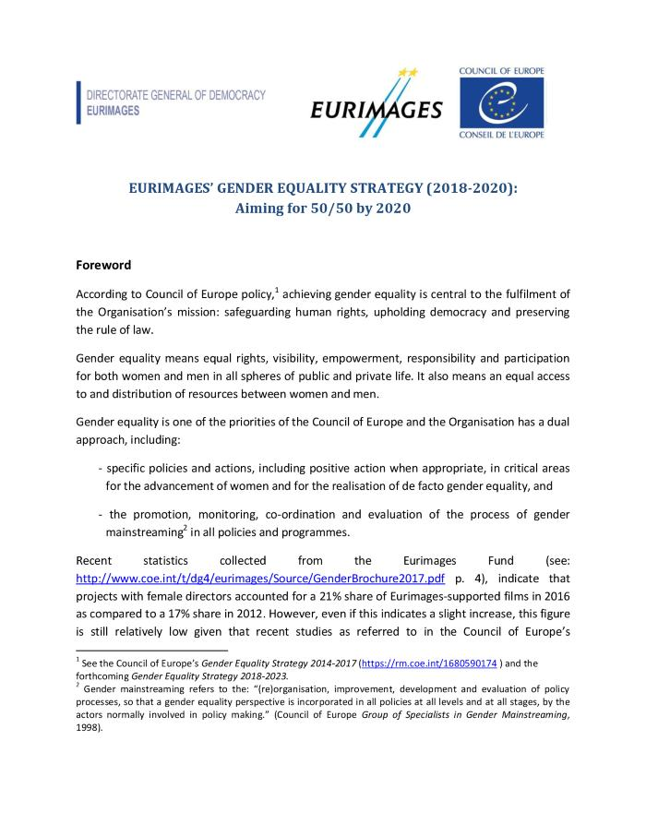
Eurimages gender equality strategy (2018-2020): aiming for 50/50 by 2020 (c:amaz:13689)

Slide 111
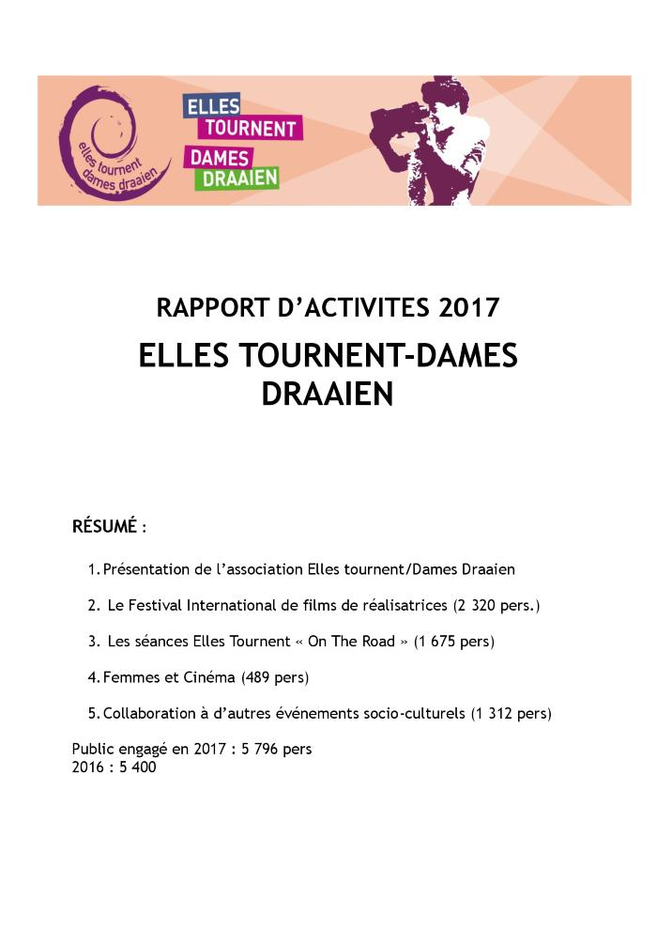
Dames Draaien - Elles Tournent: rapport d'activités 2017 (c:amaz:13687)

Slide 112
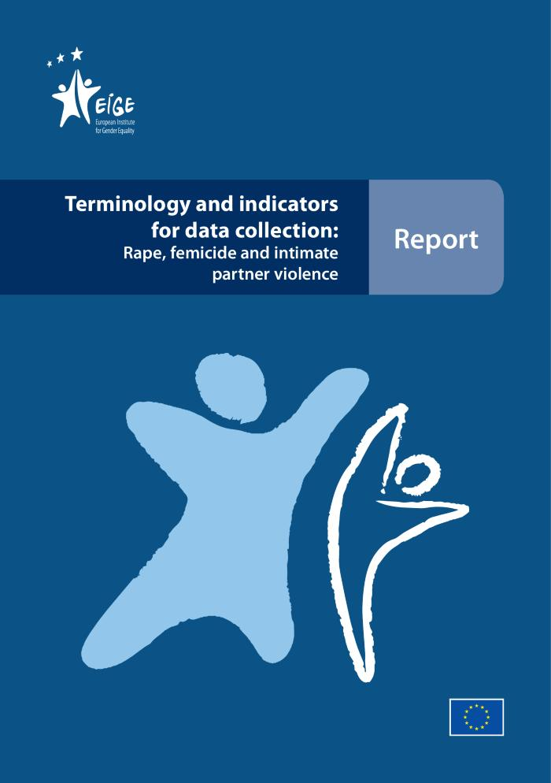
Terminology and indicators for data collection : Rape, femicide and intimate partner violence [Report] (c:amaz:13685)
The scope of the report is on reported violence obtained through administrative data sources, as they are the most relevant for assessing institutions response to violence against women. The report focuses on improving administrative data collection on the three most serious forms of violence against women: rape, femicide and intimate partner violence. The main sectors considered are police and justice, as they hold the highest potential to improve the availability and comparability of data on these forms of violence among Member States. [Source: website EIGE]

Slide 113
Vrouwen bouwen: memorandum van VIVA-SVV voor de gemeentelijke en provinciale verkiezingen op 14 oktober 2018 en voor de Vlaamse, Federale en Europese verkiezingen in 2019 (c:amaz:13677)

Slide 114
New urban agenda [Habitat III] (c:amaz:13666)

Slide 115
Nouveau programme pour les villes [Habitat III] (c:amaz:13665)

Slide 116
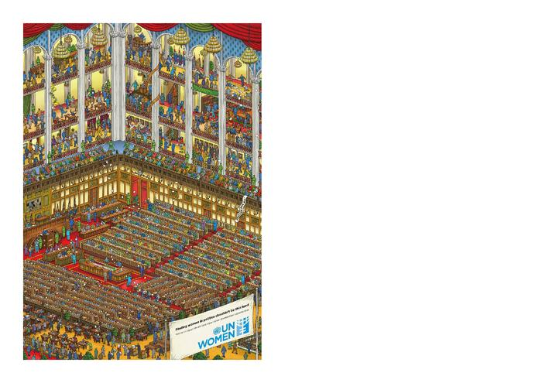
Finding Her (c:amaz:13644)

Slide 117
Combating violence against women in the OSCE region [A reader on the situation in the region, good practices and the way forward] (c:amaz:13638)

Slide 118
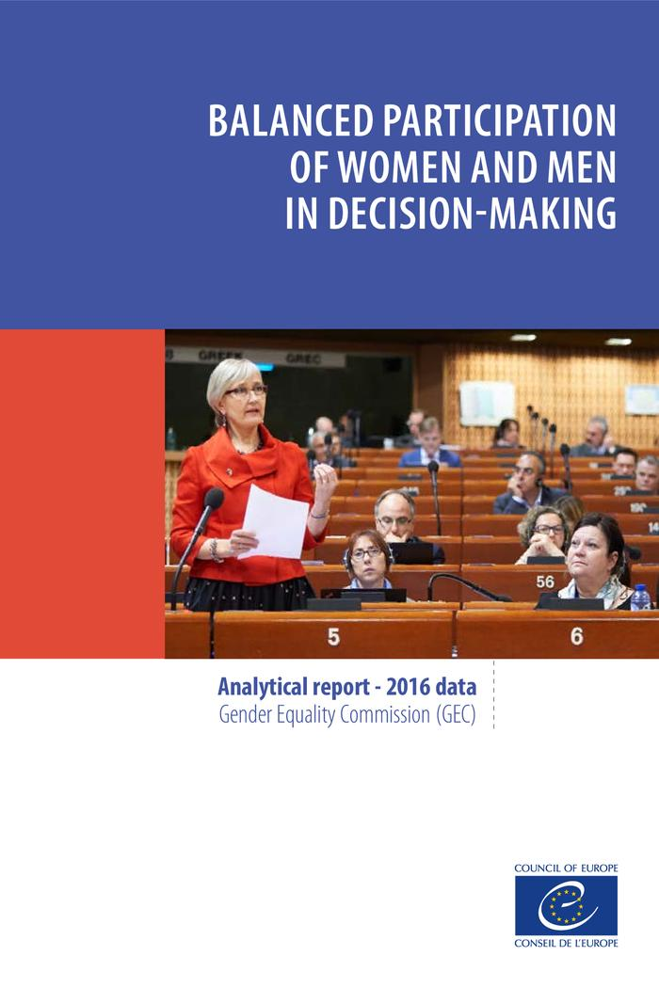
(c:amaz:13637)

Slide 119
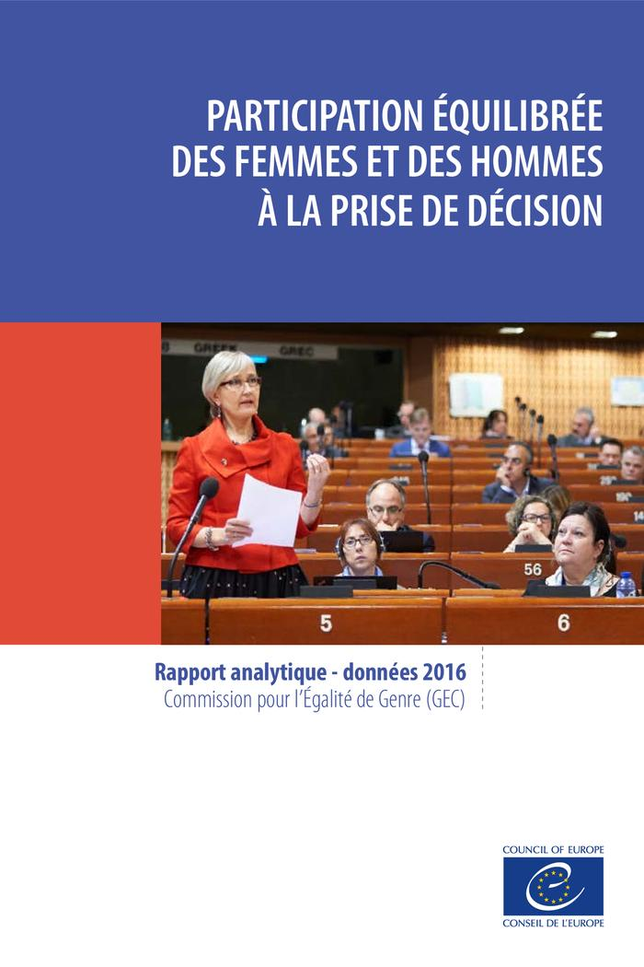
(c:amaz:13636)

Slide 120
Jaarverslag 2014 - 2016 (c:amaz:13625)

Slide 121
Actieplannen 2016-2017 in het kader van het Vlaams Horizontaal Gelijkekansen Beleidsplan (c:amaz:13611)

Slide 122
Vlaams horizontaal gelijkekansen­ beleidsplan 2016-2017 (c:amaz:13610)

Slide 123
L'Inceste : on peut en parler... (c:amaz:13607)

Slide 124
Migratie in cijfers en rechten 2017 (c:amaz:13605)

Slide 125
Pour une société inclusive : par où (re)commencer ? : rapport annuel 2016 / Unia, Centre interfédéral pour l'égalité des chances et la lutte contre le racism (c:amaz:13604)

Slide 126
Inclusie onder druk : jaarverslag 2016 / Unia, Interfederaal Gelijkekansencentrum (c:amaz:13603)

Slide 127
La protection des femmes migrantes victimes de violences de genre en Belgique : l'impact de la Convention d'Istanbul (c:amaz:13598)
Dans cette analyse, le CIRÉ se penche sur le cadre existant en matière de protection des femmes migrantes victimes de violence de genre en Belgique, et notamment sur la Convention dite d'Istanbul, ainsi que sur les améliorations à apporter pour garantir la vraie protection de toutes les victimes.

Slide 128
Aanbevelingen 2017 / Furia (c:amaz:13584)

Slide 129
Activiteitenrapport = Rapport d'Activités 2017 (c:amaz:13569)

Slide 130
Du temps pour tous et toutes pour plus d'égalité F/H [Synthèse du séminaire du 27 février 2017 à Bruxelles] (c:amaz:13552)

Slide 131
Du temps pour tous et toutes pour plus d'égalité F/H [Actes du séminaire du 27 février 2017 à Bruxelles] (c:amaz:13551)

Slide 132
The Ongoing Gender Gap in Art Museum Directorships (c:amaz:13550)

Slide 133
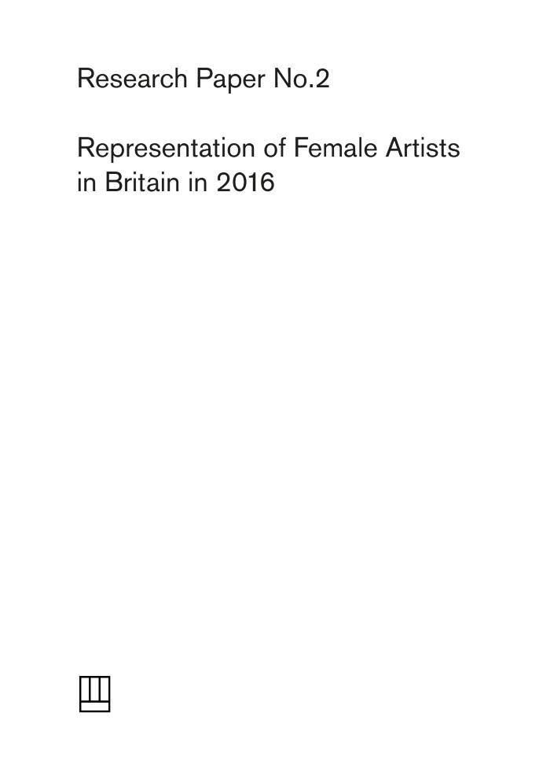
Representation of Female Artists in Britain in 2016 [Research paper n°2] (c:amaz:13547)

Slide 134
Baromètre diversité egalité 2017 : dossier de presse (c:amaz:13522)

Slide 135
Preventing discriminatory violence at the local level: practices and recommendations (c:amaz:13517)

Slide 136
État des lieux de l'avortement en Europe (c:amaz:13506)

Slide 137
Les violences sexuelles, c'est quoi ? (c:amaz:13494)

Slide 138
L'avortement et le Code pénal en Belgique 1867-2017 (c:amaz:13488)

Slide 139
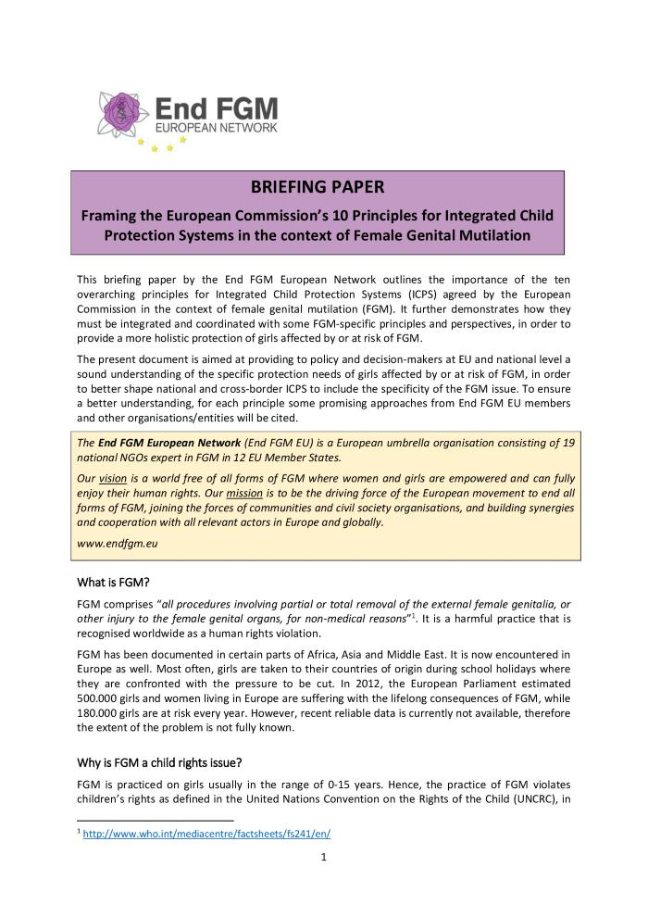
Briefing paper: Framing the European Commissions 10 Principles for Integrated Child Protection Systems in the context of Female Genital Mutilation (c:amaz:13483)
This briefing paper by the End FGM European Network outlines the importance of the ten overarching principles for Integrated Child Protection Systems (ICPS) agreed by the European Commission in the context of female genital mutilation (FGM). It further demonstrates how they must be integrated and coordinated with some FGM-specific principles and perspectives, in order to provide a more holistic protection of girls affected by or at risk of FGM.

Slide 140
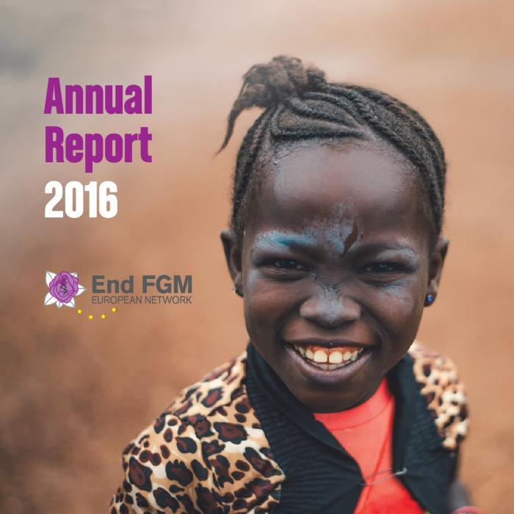
End FGM, European Network: annual report 2016 (c:amaz:13479)

Slide 141
Meisjes-besnijdenis: wat kan Sara doen als zij problemen heeft? (c:amaz:13465)

Slide 142
Prevalentie vrouwelijke genitale: wereldkaart (c:amaz:13464)

Slide 143
Focal point meisjesbesnijdenis (c:amaz:13463)

Slide 144
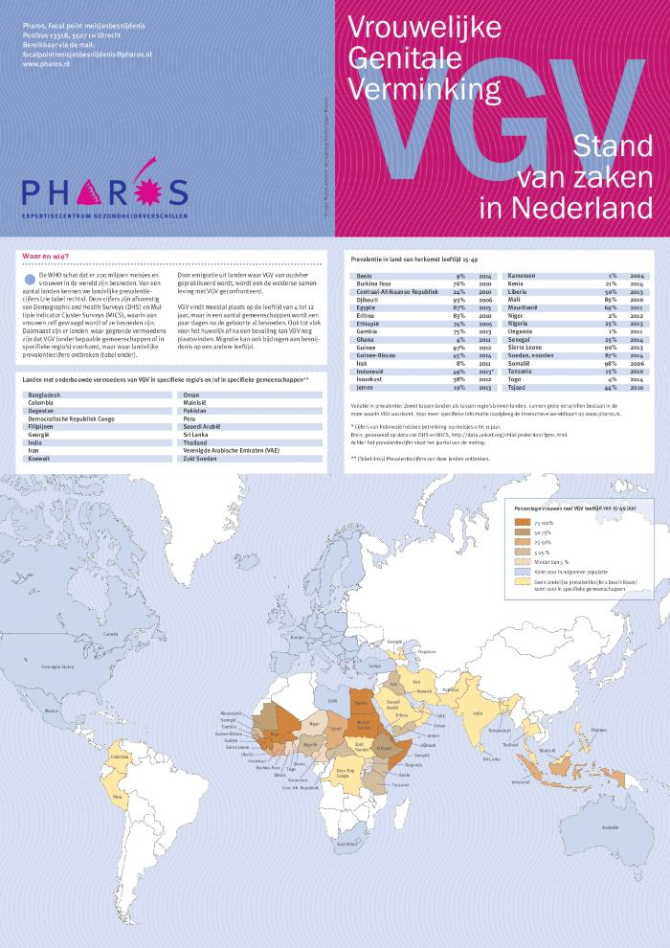
Vrouwelijke Genitale Verminking: stand van zaken in Nederland (c:amaz:13461)

Slide 145
De Conventie van Istanbul, een nieuw instrument in de strijd tegen geweld tegen vrouwen : impact op de Belgische situatie (c:amaz:13458)

Slide 146
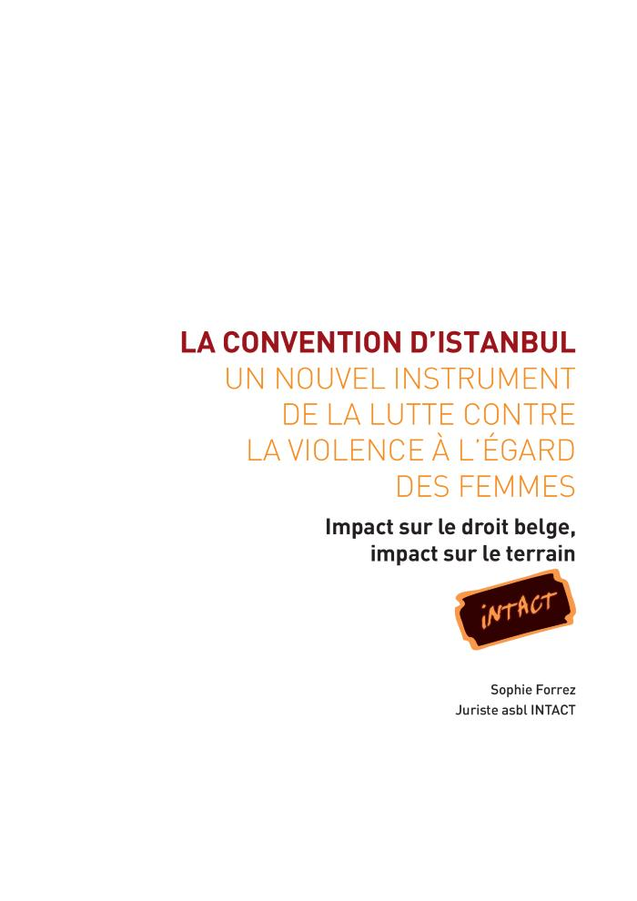
La Convention d'Istanbul, un nouvel instrument de la lutte contre la violence à l'égard des femmes : impact sur le droit belge, impact sur le terrain (c:amaz:13455)

Slide 147
Vlaamse gendermonitor 2016 (c:amaz:13454)
De Vlaamse Gendermonitor wordt opgemaakt ter ondersteuning van het Vlaamse gelijkekansenbeleid. De monitor brengt de maatschappelijke positie en participatie van mannen en vrouwen op een bevattelijke en overzichtelijke manier in kaart en volgt de evolutie ervan op. De gendermonitor geeft op basis van cijfers een beeld van de verschillen, gelijkenissen en evoluties op het vlak van onderwijs en opvoeding, betaalde en onbetaalde arbeid, inkomen en armoede, gezondheid, besluitvorming, sociale participatie, maar ook attitudes en gedrag.

Slide 148
Kit de prévention des Mutilations Génitales Féminines (c:amaz:13439)

Slide 149
La toilette intime : mon corps de femme (c:amaz:13423)

Slide 150
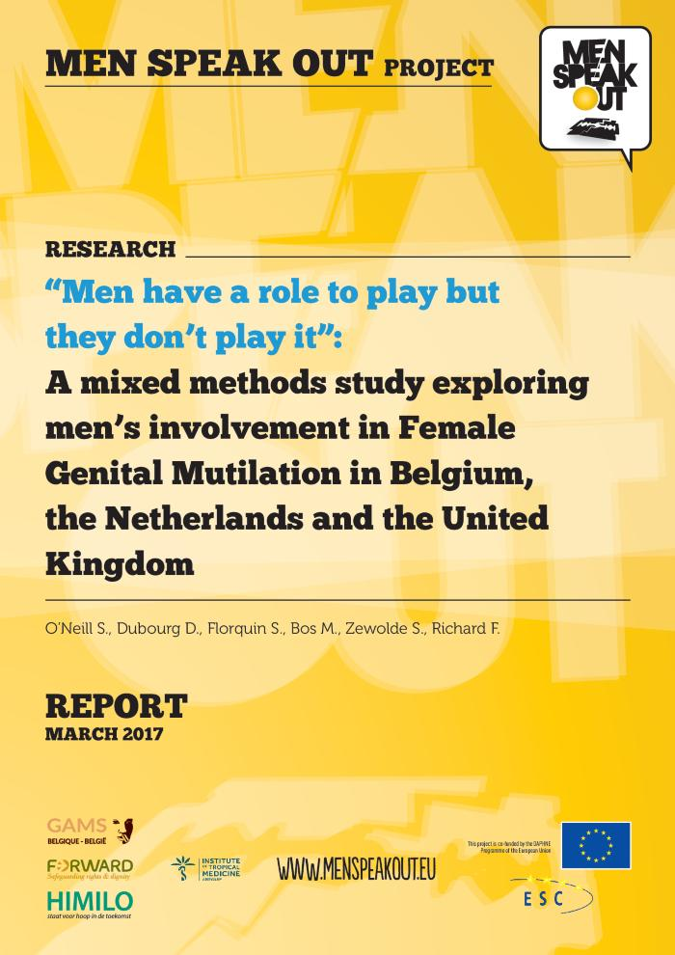
"Men have a role to play but they dont play it": a mixed methods study exploring men's involvement in Female Genital Mutilation in Belgium, the Netherlands and the United Kingdom [Full report] (c:amaz:13422)

Slide 151
Le soleil ne sèche pas le linge à l'ombre : une voie vers l'abandon de l'excision (c:amaz:13421)

Slide 152
The sun can never dry laundry if it's kept in the shade : the pathway to abandoning FGM (c:amaz:13405)

Slide 153
Gender en sociale bescherming van personen met een handicap (c:amaz:13404)
Voorstel Dossier met stand van zaken 2017 met de focus op financiële tegemoetkomingen en arbeidshandicap.

Slide 154
Prenatale erkenning kind: sneller mogelijk door de niet-gehuwde toekomstige vader en meemoeder (c:amaz:13390)

Slide 155
Mantelzorg: dossier met stand van zaken 2017 (c:amaz:13352)

Slide 156
Gemeentelijke mantelzorg: premies: dossier stand van zaken Vlaanderen (c:amaz:13351)

Slide 157
Hervorming erfrecht: dossier mei 2017 (c:amaz:13350)

Slide 158
Wonen en eenoudergezinnen: Vrouwenraadaanbevelingen 2017 op basis van de rondetafel huisvesting en eenoudergezinnen 21 september 2017 (c:amaz:13347)

Slide 159
Beleidsbrief Gelijke Kansen 2016-2017: gewikt en gewogen: enkele aandachtspunten voor het Vlaamse Gelijkekansenbeleid m.b.t. gendergelijkheid (c:amaz:13344)

Slide 160
Miriam: empowerment van alleenstaande moeders in het OCMW: eindrapport december 2017 (c:amaz:13341)

Slide 161
Women in politics 2017 [Situation on 1 January 2017] (c:amaz:13330)

Slide 162
Femmes en politique 2017 [Situation au 1er janvier 2017] (c:amaz:13328)

Slide 163
Brussels actieplan inzake seksuele oriëntatie, genderidentiteit en genderexpressie 2017-2020 (c:amaz:13322)

Slide 164
G7 Roadmap for a gender responsive economic environment (c:amaz:13315)

Slide 165
Les inégalités femmes-hommes en Wallonie. Focus sur l'emploi [Communiqué de presse] (c:amaz:13308)

Slide 166
Égalité entre les femmes et les hommes en Wallonie : photographie statistique. [Cahier 2 : Le genre et l'emploi du temps en Wallonie] (c:amaz:13307)

Slide 167
Égalité entre les femmes et les hommes en Wallonie : photographie statistique [Cahier 1 : insertion des femmes et des hommes sur le marché du travail] (c:amaz:13306)

Slide 168
How is Gender Mainstreaming applied in the European Commission? : the cases of the Directorates General Cooperation & Development and Research & Innovation. (c:amaz:13304)
This thesis aims at researching how gender mainstreaming is applied in practice in the European Commission. By presenting the concept, the theory of feminist institutionalism, and the problems associated with it, as well as the European Unions approach to gender, it tries to give a concise overview of the literature that is available. This thesis will analyse two Directorate Generals (DGs) which both committed to include a gender mainstreaming approach in all aspects of their work. The first one is DG Cooperation and Development (DEVCO), which is responsible for the external relations and development policies of the European Union. The second one is DG Research and Innovation (R&I), which promotes research for a more competitive market.

Slide 169
Stigmatisation de la maternité dans une société néolibérale. Entre représentations idéalisées et dévalorisation sociale : quel(s) choix pour les femmes ? [Etude] (c:amaz:13298)

Slide 170
Polyamour : espace de liberté et d'égalité ? (c:amaz:13293)

Slide 171
Être mère "jeune", un chemin hors normes ? (c:amaz:13292)

Slide 172
National survey results on the impact of domestic violence on work, workers and workplaces in Belgium (c:amaz:13291)

Slide 173
Enquête nationale sur l'impact de la violence entre partenaires sur le travail, les travailleurs et les lieux de travail (c:amaz:13290)
Entre le 2 mai et le 9 juin 2017, des chercheurs de la Western University et de l'Institut, en collaboration avec les partenaires de l'Institut, ont mené une enquête nationale en ligne sur l'impact de la violence entre partenaires sur le travail, les travailleurs et les lieux de travail. L'enquête comportait plus de 40 questions axées sur le vécu des travailleurs vis-à-vis de la violence entre partenaires et de son impact sur le lieu de travail. Le but était notamment de savoir s'ils y étaient ou y avaient été confrontés personnellement, et s'ils avaient connaissance de collègues qui en faisaient l'expérience ou s'en rendaient coupables. Des questions complémentaires étaient posées aux personnes qui avaient été confrontées à de la violence entre partenaires afin de connaître l'effet de la violence sur leur travail et leurs collègues, de savoir s'ils en parlaient avec quelqu'un au travail et d'identifier les types de soutien dont ils bénéficiaient. Le présent rapport donne un aperçu des principales conclusions de l'enquête.

Slide 174
Nationale enquête over de impact van partnergeweld op werk, werknemers en werkplekken in België (c:amaz:13289)
Tussen 2 mei en 9 juni 2017 hebben onderzoekers van de Western University en het Instituut, in samenwerking met de partners van het Instituut, een nationale online enquête uitgevoerd over de impact van partnergeweld op werk, werknemers en werkplekken. De enquête omvatte meer dan 40 vragen over de ervaringen van werknemers met partnergeweld en de werkomgeving. Er werd onder andere gepeild naar hun persoonlijke ervaringen terzake, of zij ooit partnergeweld hadden meegemaakt en of zij collega's kenden die partnergeweld ondergingen of gebruikten. Respondenten die persoonlijk partnergeweld hadden meegemaakt, kregen extra vragen, bijvoorbeeld over hoe het geweld hun werk en hun collega's beïnvloedde, of zij het geweld met iemand op hun werk bespraken en welke ondersteuning zij kregen. Dit rapport bevat de belangrijkste bevindingen van de enquête.

Slide 175
À la recherche des fondements écoféministes (c:amaz:13285)

Slide 176
Bijlage bij de Mededeling van de Commissie aan het Europees Parlement, de Raad en het Europees Economisch en Sociaal Comité: EU-actieplan 2017-2019: de loonkloof tussen vrouwen en mannen aanpakken (c:amaz:13283)

Slide 177
Mededeling van de Commissie aan het Europees Parlement, de Raad en het Europees Economisch en Sociaal Comité: EU-actieplan 2017-2019: de loonkloof tussen vrouwen en mannen aanpakken (c:amaz:13282)

Slide 178
Une histoire de sorcières (c:amaz:13281)

Slide 179
ILO action plan for gender equality: implementing the ILO policy on gender equality to achieve decent work for both women and men (c:amaz:13276)

Slide 180
L'Éducation à la Vie Relationnelle, Affective et Sexuelle (EVRAS) dans tous ses états : réflexions et échos du terrain de l'EVRAS auprès des enfants (c:amaz:13273)

Slide 181
Beleidsverklaring. Armoedebestrijding en Grootstedenbeleid. Personen met een Beperking. Gelijke Kansen (c:amaz:13271)

Slide 182
Test genre : méthode pour intégrer la dimension genre dans l'ensemble des politiques, mesures ou actions prises par le gouvernement [Memento] (c:amaz:13263)

Slide 183
Rapport relatif à la mise en oeuvre du décret du 7 janvier 2016 relatif à l'intégration de la dimension de genre en Fédération Wallonie-Bruxelles [Compte rendu et analyse des travaux du groupe pilote relatifs à l'exercice pilote de gender budgeting (budget ajusté 2017)] (c:amaz:13259)

Slide 184
La GPA : qu'est-ce que réglementer veut dire ? (c:amaz:13250)

Slide 185
Le burn out maternel ou le syndrome de l'épuisement maternel (c:amaz:13249)

Slide 186
Faire face au sexisme en maison de jeunes (c:amaz:13248)

Slide 187
Harcèlement dans l'espace public : résultats d'une enquête (c:amaz:13247)

Slide 188
Le harcèlement de rue : quelques balises pour comprendre (c:amaz:13246)

Slide 189
Etudiantes et prostituées ? (c:amaz:13245)

Slide 190
La paix, ça commence toute suite ! (c:amaz:13244)

Slide 191
Quelle place pour les femmes issues de l'immigration ? (c:amaz:13243)

Slide 192
Aménagement du territoire : qui a voix au chapitre ? (c:amaz:13242)

Slide 193
Les graffeuses autour du monde (c:amaz:13241)

Slide 194
La chambre vide (c:amaz:13240)

Slide 195
Semons des possibles en Brabant wallon (c:amaz:13238)

Slide 196
Transition ou conflit : faut-il choisir ? (c:amaz:13237)

Slide 197
Un moment de fracture : la maternité (c:amaz:13236)

Slide 198
Sharing practices of gender mainstreaming methods in subnational and local policies [Summary report of the congress held on the 18th of January 2017 in Brussels] (c:amaz:13235)

Slide 199
Méthodes de gender mainstreaming dans les politiques infranationales et locales: échange de pratiques [Compte rendu synthétique du congrès qui s'est tenu le 18 janvier 2017 à Bruxelles] (c:amaz:13234)

Slide 200
Economic Benefits of Gender Equality in the European Union: how the evidence was produced: briefing paper on the theoretical framework and model (c:amaz:13220)
The study on the economic benefits of gender equality is unique in the EU context. It is the first of its kind to use a robust econometric model to estimate a broad range of macroeconomic benefits of gender equality in several broad policy areas such as education, labour market activity and wages. It also considers the demographic consequences of such improvements. There is no previous study that has attempted econometric modelling of such a broad range of impacts of gender equality in the EU.

Slide 201
Economic Benefits of Gender Equality in the European Union: overall economic impacts of gender equality (c:amaz:13219)
Improving gender equality has many positive impacts on individuals and also on society at large. A more gender‑equal EU would have strong, positive GDP impacts growing over time, a higher level of employment and productivity and could respond to challenges related to the ageing population in the EU. A study from the European Institute for Gender Equality (EIGE) on the economic benefits of gender equality puts forth robust new evidence, showing the positive impacts of reducing gender inequalities in STEM (science, technology, engineering and mathematics) education, labour market activity and wages. It also shows that addressing different aspects of gender inequality together as a whole is likely to have more positive impacts than tackling each aspect of gender inequality one by one, as gender equality in one domain has spillover effects into other domains.

Slide 202
Economic benefits of gender equality in the EU : economic benefits of gender equality in the EU policy context (c:amaz:13218)
To analyse how gender equality measures can contribute to economic growth in the EU, the European Institute for Gender Equality (EIGE) studied the impacts of reducing gender inequalities in areas relevant from a macroeconomic perspective: STEM (science, technology, engineering and mathematics) education, labour market activity and pay. It also considered the demographic changes when these gender gaps are reduced. The study on the economic benefits of gender equality is the first of its kind to use a robust econometric model to estimate a broad range of macroeconomic benefits of gender equality at EU level.

Slide 203
Economic Benefits of Gender Equality in the European Union: how closing the gender gaps in labour market activity and pay leads to economic growth (c:amaz:13217)
Increasing women's participation in the work force and closing the pay gap between women and men will have a positive impact on economic growth in the European Union. Despite recent improvements, there are still persistent gender gaps in labour market activity and pay, which result in lower employment rates for women, potentially limiting EU growth. Addressing these issues is crucial to meet the Europe 2020 target to achieve an overall employment rate of women and men of at least 75 % by 2020. A study from the European Institute for Gender Equality (EIGE) on the economic benefits of gender equality puts forth robust evidence showing the positive impacts of reducing gender inequalities in the labour market.

Slide 204
Economic benefits of gender equality in the EU: how gender equality in STEM education leads to economic growth (c:amaz:13216)
Getting more women into STEM (science, technology, engineering and mathematics) education will have a positive impact on economic growth in the European Union. However, despite good employment opportunities and highly productive jobs in this area, there is currently a low proportion of women studying and graduating in STEM subjects. A study from the European Institute for Gender Equality (EIGE) on the economic benefits of gender equality puts forth robust new evidence showing the positive impacts of reducing gender inequalities in education in developed countries.

Slide 205
Economic benefits of gender equality in the EU: how the evidence was produced: the theoretical framework and model (c:amaz:13214)
The study on the economic benefits of gender equality is unique in the EU context. It is the first of its kind to use a robust econometric model to estimate a broad range of macroeconomic benefits of gender equality in several broad policy areas such as education, labour market activity and wages. It also considers the demographic consequences of such improvements. There is no previous study that has attempted econometric modelling of such a broad range of impacts of gender equality in the EU.

Slide 206
Référentiel auto-santé des femmes (c:amaz:13191)

Slide 207
The modernisation of the family dimension of pensions: a strong and reliable contract (c:amaz:13183)

Slide 208
Un contrat social performant et fiable. Annexe 3.4: La modernisation de la dimension familiale dans les pensions légales (2014) (c:amaz:13182)

Slide 209
Worlds apart: reproductive health and rights in an age of inequality (c:amaz:13175)
In todays world, gaps in wealth have grown shockingly wide. Billions of people linger at the bottom, denied their human rights and prospects for a better life. At the top, resources and privileges accrue at explosive rates, pushing the world ever further from the vision of equality embodied in the Universal Declaration of Human Rights. Inequality is often understood in terms of income or wealththe dividing line between the rich and poor. But, in reality, economic disparities are only one part of the inequality story. Many other social, racial, political and institutional dimensions feed on each other, and together block hope for progress among people on the margins. Two critical dimensions are gender inequality, and inequalities in realizing sexual and reproductive health and rights; the latter, in particular, still receives inadequate attention. Neither explains the totality of inequality in the world today, but both are essential pieces that demand much more action. Without such action, many women and girls will remain caught in a vicious cycle of poverty, diminished capabilities, unfulfilled human rights and unrealized potentialespecially in developing countries, where gaps are widest.

Slide 210
Gender equality index 2017 [infographics]: gender equality at a snail's pace (c:amaz:13174)
The Gender Equality Index is a composite indicator that measures the complex concept of gender equality and, based on the EU policy framework, assists in monitoring progress of gender equality across the EU over time.

Slide 211
Gender equality index 2017 in brief: a snail's pace towards gender equality (c:amaz:13170)
Gender equality is a fundamental value of the European Union and is essential for its development, growth and cohesion. As such, measuring progress in gender equality is an integral part of effective policymaking. Since its launch in 2013, the Gender Equality Index of the European Institute for Gender Equality (EIGE) has been recognised for its notable contribution to policy debates and increased awareness about gender equality at the EU and national levels. The Gender Equality Index is a composite indicator that measures the complex concept of gender equality. It is a comprehensive measure for assessing the state of art and monitoring progress in gender equality across the EU over time. The Index relies on a conceptual framework that embraces different theoretical approaches to gender equality and integrates key gender equality issues within the EU policy framework (EIGE, 2013). It offers an easy-to-interpret measure for gender equality, indicating how far (or close) the EU and its Member States are from achieving gender equality. To this end, it measures gender gaps and takes into account the context and different levels of achievement of Member States.

Slide 212
Gender equality index 2017 : measuring gender equality in the European Union 2005 - 2015 : main findings (c:amaz:13169)
Gender equality is a fundamental value of the European Union and is essential for its development, growth and cohesion. As such, measuring progress in gender equality is an integral part of effective policymaking. Since its launch in 2013, the Gender Equality Index of the European Institute for Gender Equality (EIGE) has been recognised for its notable contribution to policy debates and increased awareness about gender equality at the EU and national levels. The Gender Equality Index is a composite indicator that measures the complex concept of gender equality. It is a comprehensive measure for assessing the state of art and monitoring progress in gender equality across the EU over time. The Index relies on a conceptual framework that embraces different theoretical approaches to gender equality and integrates key gender equality issues within the EU policy framework (EIGE, 2013). It offers an easy-to-interpret measure for gender equality, indicating how far (or close) the EU and its Member States are from achieving gender equality. To this end, it measures gender gaps and takes into account the context and different levels of achievement of Member States. Since the Index considers gaps that are to the detriment of either women or men as being equally problematic, a high overall score reflects both small (or absent) gender gaps and a good situation for all (e.g. good quality of work of both women and men). Finally, it suggests the different outcomes of EU and national policies for women and men and supports the development and implementation of evidence-based policymaking in the area of gender equality.

Slide 213
Gender equality index 2017 : measuring gender equality in the European Union 2005 - 2015 : report (c:amaz:13168)
This report documents the third edition of the Gender Equality Index of the European Institute for Gender Equality (EIGE). Since its launch in 2013, the Gender Equality Index has been recognised for its notable contribution to policy debates and increased awareness about gender equality at the EU and national levels. The Index is a comprehensive measure for assessing the state of the art and monitoring progress in gender equality across the EU over time. The third edition provides scores for 2005, 2010, 2012 and 2015. It relies on a conceptual framework that embraces different theoretical approaches to gender equality and integrates key gender equality issues within the EU policy framework. The Index measures gender gaps and takes into account the context and different levels of achievement of Member States within a range of relevant policy areas: work, money, knowledge, time, power and health. Additionally, it gives insights into violence against women and intersecting inequalities. It shows the different outcomes of EU and national policies for women and men and supports the development and implementation of evidence-based policymaking in the area of gender equality.

Slide 214
2013 OECD Recommendation of the Council on Gender Equality in Education, Employment and Entrepreneurship (c:amaz:13166)
The 2013 OECD Recommendation of the Council on Gender Equality in Education, Employment and Entrepreneurship recommends adopting practices that promote gender equality in education, promoting family-friendly policies and working conditions which enable fathers and mothers to balance their working hours and their family responsibilities and facilitate women to participate more in private and public sector employment. It also recommends increasing the representation of women in decision-making position, eliminating the discriminatory gender wage gap, promoting all appropriate measures to end sexual harassment in the workplace, reducing the gender gap in entrepreneurship activity, and paying attention to the special needs of women from disadvantaged minority groups and migrant women.

Slide 215
The pursuit of gender equality: an uphill battle (c:amaz:13164)
Gender inequalities persist in all areas of social and economic life and across countries. Young women in OECD countries generally obtain more years of schooling than young men, but women are less likely than men to engage in paid work. Gaps widen with age, as motherhood typically has marked negative effects on gender pay gaps and career advancement. Women are also less likely to be entrepreneurs, and are underrepresented in private and public leadership positions. The 2013 and 2015 OECD Gender Recommendations provide guidance on how to advance gender equality in education, employment, entrepreneurship and public life; this book discusses recent developments in these areas in one overview chapter and 24 short chapters which each include key findings and policy recommendations. Topics include violence against women, gender budgeting, the unequal sharing of unpaid work, labour market outcomes and migration. The book presents a range of indicators illustrating gender gaps. It also discusses recent policy initiatives, such as pay transparency measures to reduce gender wage gaps and policy reform aimed at fathers taking parental leave. Overall, progress has been slow and there is a strong need for further policy action to close gender gaps in education, employment, entrepreneurship and public life.

Slide 216
The global state of democracy: exploring democracy's resilience (c:amaz:13127)
This publication analyses global and regional democracy trends and challenges based on International IDEA's newly developed Global State of Democracy (GSoD)indices, which capture global and regional democratic trends between 1975 and 2015. In an effort to bridge the gap between academic research, policy development and democracy assistance initiatives, it offers recommendations and problem-solving approaches to support democratic reform, and to inform policymakers and democracy practitioners worldwide. This first edition explores democracy's resilience based on a detailed analysis of the impact of the process of democratic backsliding on the quality of democracy as well as key challenges to democracy such as the crisis of representation, the increasing influence of money in politics, rising inequalities, migration and democratic transitions in the wake of conflict. Gender equality is undoubtedly a corner stone of democracy and a prerequisite for sustainable development, as defined by the UN Sustainable Development Goal (SDG) #5.

Slide 217
The global state of democracy: exploring democracy's resilience : overview (c:amaz:13126)
This Overview examines the global state of democracy and the challenges to democracies posed by todays political landscape. It is a condensed version of The Global State of Democracy 2017: Exploring Democracys Resilience (International IDEA 2017a), which explores key current challenges to democracy and the enabling conditions for its resilience.

Slide 218
Advies nr. 153 van het Bureau van de Raad van de Gelijke Kansen voor Mannen en Vrouwen van 8 september 2017 betreffende het Voorstel van Richtlijn van de Europese Commissie van 26 april 2017 betreffende het evenwicht tussen werk en privéleven voor ouders en mantelzorgers en tot intrekking van Richtlijn 2010/18/EU van de Raad (c:amaz:13092)

Slide 219
Regional organizations, gender equality and the political empowerment of women (c:amaz:13089)
Gender equality and the political empowerment of women are key elements for the consolidation of sustainable democracies worldwide. Global and regional organizations play an important role in the development of legal and policy frameworks, as well as in the design of effective action plans to better support the advancement of the gender equality agenda at the global, regional and national levels. This report presents key instruments for promoting gender equality and political empowerment of women that are currently in place at the global and regional levels, highlighting the challenges, opportunities and successes that each organization has encounter in the implementation within their respective regions. International IDEA, the Community of Democracies and UNDP present this report as an instrument to inform policymakers and relevant actors on what is the current situation of gender equality, what has been done in terms of the political empowerment of women, and what is expected from the global community in order to successfully advance Sustainable Development Goal 5 to achieve gender equality and empower all women and girls by 2030.

Slide 220
Gender equality and women's empowerment : constitutional jurisprudence (c:amaz:13088)
This exploratory study of constitutional jurisprudence on gender equality and women's empowerment reveals a series of important findings regarding the current state of lived realities for women living under constitutions which purportedly provide for equality between men and women and prohibit discrimination based on gender.

Slide 221
Discriminée parce que vous êtes enceinte ou maman ? (c:amaz:13083)
Le dépliant « Discriminée parce que vous êtes enceinte ou maman » a été développé dans le cadre de la campagne « Maman reste à bord ». Ce dépliant vous explique vos droits au travail lorsque vous êtes enceinte ou maman ou que vous voulez lêtre, ce que vous pouvez faire si vous rencontrez des problèmes sur votre lieu de travail en raison de votre grossesse ou de votre maternité, et la marche à suivre pour introduire un signalement auprès de lInstitut.

Slide 222
Nieuws uit Europa, 4de kwartaal 2017 (c:amaz:13081)
Overzicht over wat er in Europa leeft op het vlak van gendergelijkheid in het vierde kwartaal van 2017.

Slide 223
Nieuws uit Europa, 3de kwartaal 2017 (c:amaz:13080)
Overzicht over wat er in Europa leeft op het vlak van gendergelijkheid in het derde kwartaal van 2017.

Slide 224
Nieuws uit Europa, 2de kwartaal 2017 (c:amaz:13079)
Overzicht over wat er in Europa leeft op het vlak van gendergelijkheid in het tweede kwartaal van 2017.

Slide 225
Nieuws uit Europa, 1ste kwartaal 2017 (c:amaz:13078)
Overzicht over wat er in Europa leeft op het vlak van gendergelijkheid in het eerste kwartaal van 2017.

Slide 226
Le SPRB, d'égal à égale ! (c:amaz:13077)

Slide 227
De GOB, V/M op voet van gelijkheid! (c:amaz:13076)

Slide 228
Gemeenteraadsverkiezingen 2018 : 10 punten voor een goed lokaal gelijkekansenbeleid v/m (c:amaz:13068)

Slide 229
Gemeenteraadsverkiezingen 2018 : memorandum voor een goed lokaal gelijkekansenbeleid v/m (c:amaz:13067)

Slide 230
15 ans au service de l'égalité (c:amaz:13066)

Slide 231
15 jaar op weg naar gendergelijkheid (c:amaz:13065)
Deze publicatie, uitgebracht naar aanleiding van het 15-jarig bestaan van het Instituut, blikt terug op het ontstaan van het Instituut, alsook op zijn dagelijkse activiteiten en functies. De publicatie toont ook welke rol het Instituut heeft gespeeld in verschillende actiedomeinen, zoals discriminatie op grond van geslacht en zwangerschap, gendergerelateerd geweld, arbeid en vrije tijd, economische onafhankelijkheid, gender mainstreaming en het transgenderthema.

Slide 232
Osez agir : rapport d'activités 2015 / IEFH (c:amaz:13064)

Slide 233
Durven doen : jaarverslag 2015 / IGVM (c:amaz:13063)
Dit jaarverslag licht de acties en projecten toe die in 2015 werden opgestart of verwezenlijkt. In 2015 koos het Instituut weer voluit voor een dynamiek van durven en doen. Durven, door seksisme aan de kaak te stellen door een wet te verdedigen die door sommigen fel bekritiseerd werd, naar de rechter te stappen en de rechten van slachtoffers van genderdiscriminatie te verdedigen en door sterke standpunten te verdedigen op de internationale scène in een context waar conservatieve en seksistische opvattingen opnieuw aan belang winnen, soms ook in de Europese context. Doen, door steeds meer slachtoffers concreet te helpen, informatie te publiceren die een getrouw beeld geven van de ongelijkheden, projecten van het middenveld te subsidiëren, nieuwe actieplannen te coördineren die werden aangenomen door de Belgische overheden of de federale regering, zoals het plan ter bestrijding van alle vormen van gendergerelateerd geweld en het plan gender mainstreaming, en door het opvolgen van gelijkheidsbevorderende wetgeving, onder andere met betrekking tot de loonkloof.

Slide 234
Beleidsbrief Gelijke Kansen 2017-2018, ingediend door viceminister-president Liesbeth Homans (1323 (2017-2018) Nr. 1) (c:amaz:13047)

Slide 235
Tussentijds verslag over het beleid dat werd gevoerd overeenkomstig de doelstellingen van de vierde Wereldvrouwenconferentie die in september 1995 in Peking heeft plaatsgehad, oktober 2014 - december 2016 (c:amaz:13045)

Slide 236
Zwanger aan het werk: de ervaringen van sollicitanten, werkneemsters en zelfstandige onderneemsters in België: rapport 2017 + poster. (c:amaz:13039)
In 2008 liet het Instituut een onderzoek uitvoeren rond zwangerschapsdiscriminatie om de klachten die het ontving ruimer te kunnen kaderen en een zicht te krijgen op de omvang van het verschijnsel in België. Dit onderzoek werd gepubliceerd onder de titel Zwanger op het werk en in 2010 aan het publiek voorgesteld. Het huidige onderzoeksrapport is de weerslag van het vervolgonderzoek dat werd uitgevoerd door Vlerick Business School. Met dit vervolgonderzoek wenste het Instituut in de eerste plaats een nieuwe meting te doen van het fenomeen en na te gaan of er enige evolutie kon worden vastgesteld. In de tweede plaats werd het onderzoek ook uitgebreid door gebruik te maken van een grotere steekproef, door de onderzoekspopulatie te verruimen tot zelfstandige en werkzoekende vrouwen en door vragen op te nemen in verband met in-vitrofertilisatie.

Slide 237
The Mother of all Questions: further Feminisms (c:amaz:13036)

Slide 238
Gelijkheid van werkende vrouwen en mannen : Europees Gemeenschapsrecht / Belgisch federaal recht : basisdocumentatie januari 2017 (c:amaz:13034)
De basisdocumentatie zag het licht in 1985 ter gelegenheid van een studiedag van de Commissie Vrouwenarbeid met het oog op de sensibilisatie van de juridische wereld rond de gelijkekansenproblematiek. Daarop is er een niet-aflatende vraag naar informatie op gang gekomen. De 'basisdocumentatie' werd in 1990 heruitgegeven en sindsdien jaarlijks bijgewerkt binnen het Federaal Ministerie van Tewerkstelling en Arbeid door het Secretariaat van de Commissie Vrouwenarbeid, dat in 1992 de Directie van de gelijke kansen werd. Het personeel van deze directie werd in 2003 overgeheveld naar het Instituut. De basisdocumentatie blijft zijn publicatie rechtvaardigen en daarom heeft het Instituut beslist tot de voortzetting van dit project. Deze uitgave vervangt en actualiseert de voorgaande tot op 1 januari 2017.

Slide 239
Regional study on women's political representation in the Eastern Partnership countries (c:amaz:13024)

